Slide 1
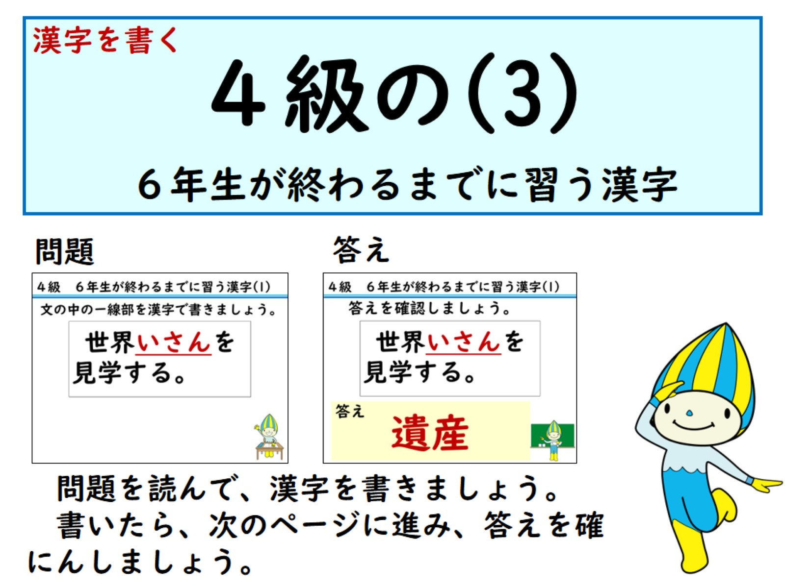

Slide 2
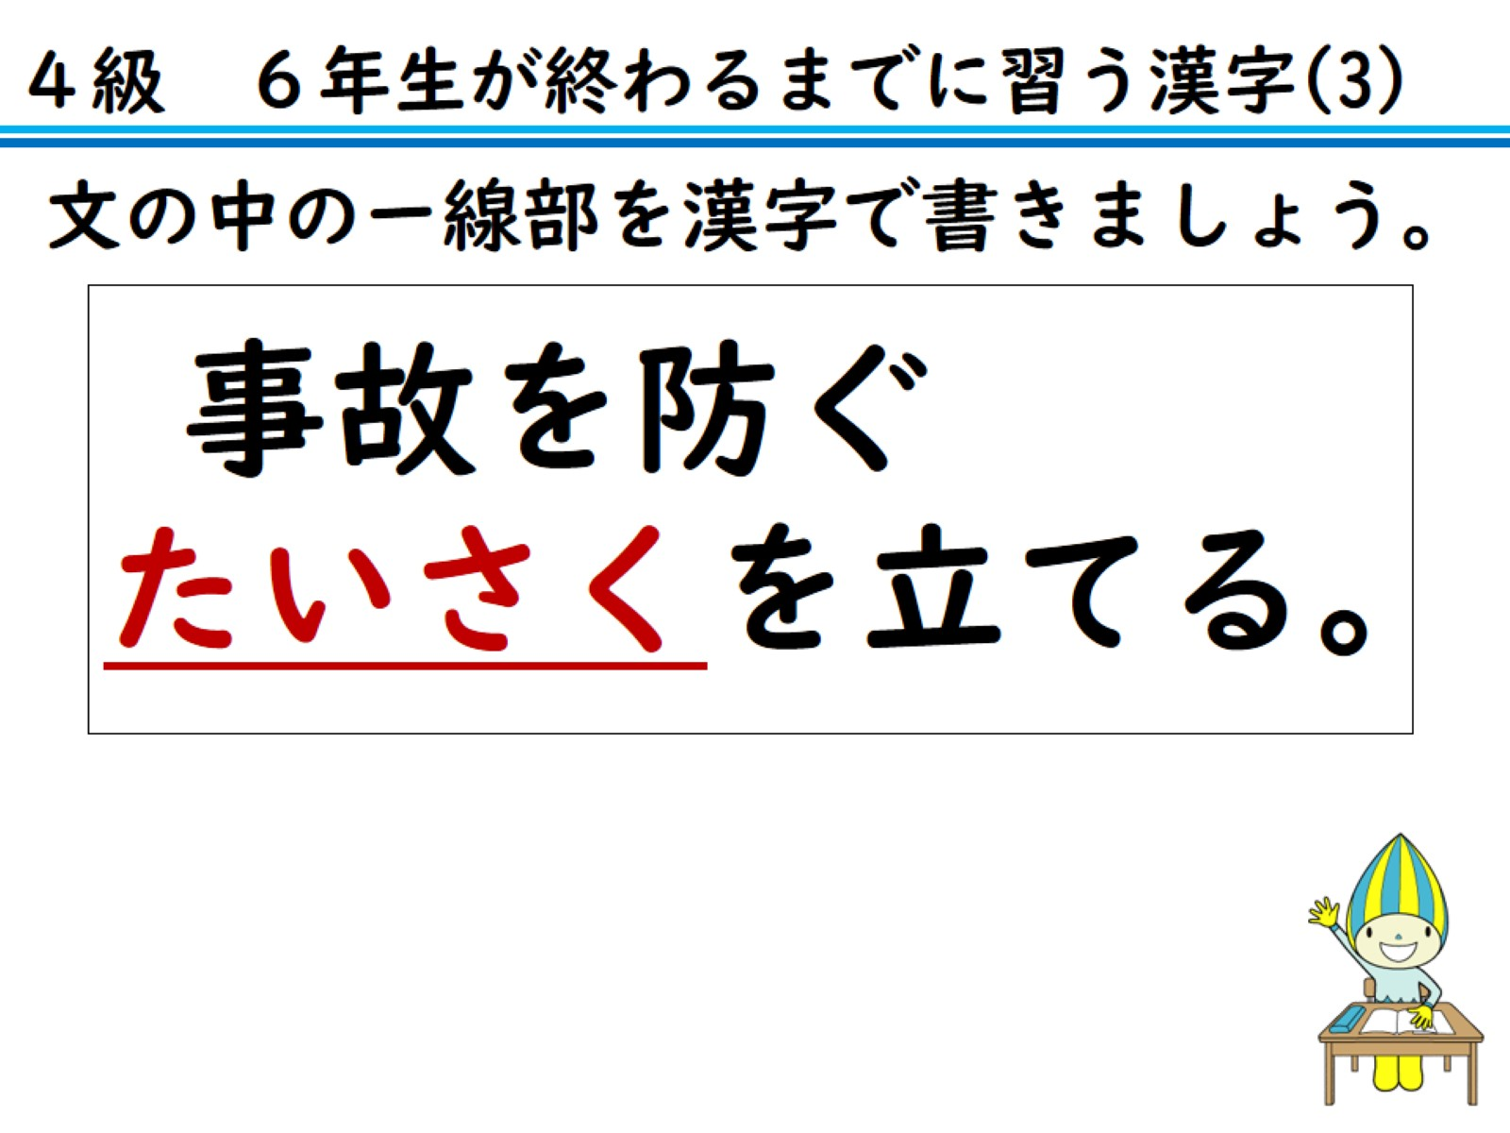
文の中のー線部を漢字で書きましょう。

Slide 3
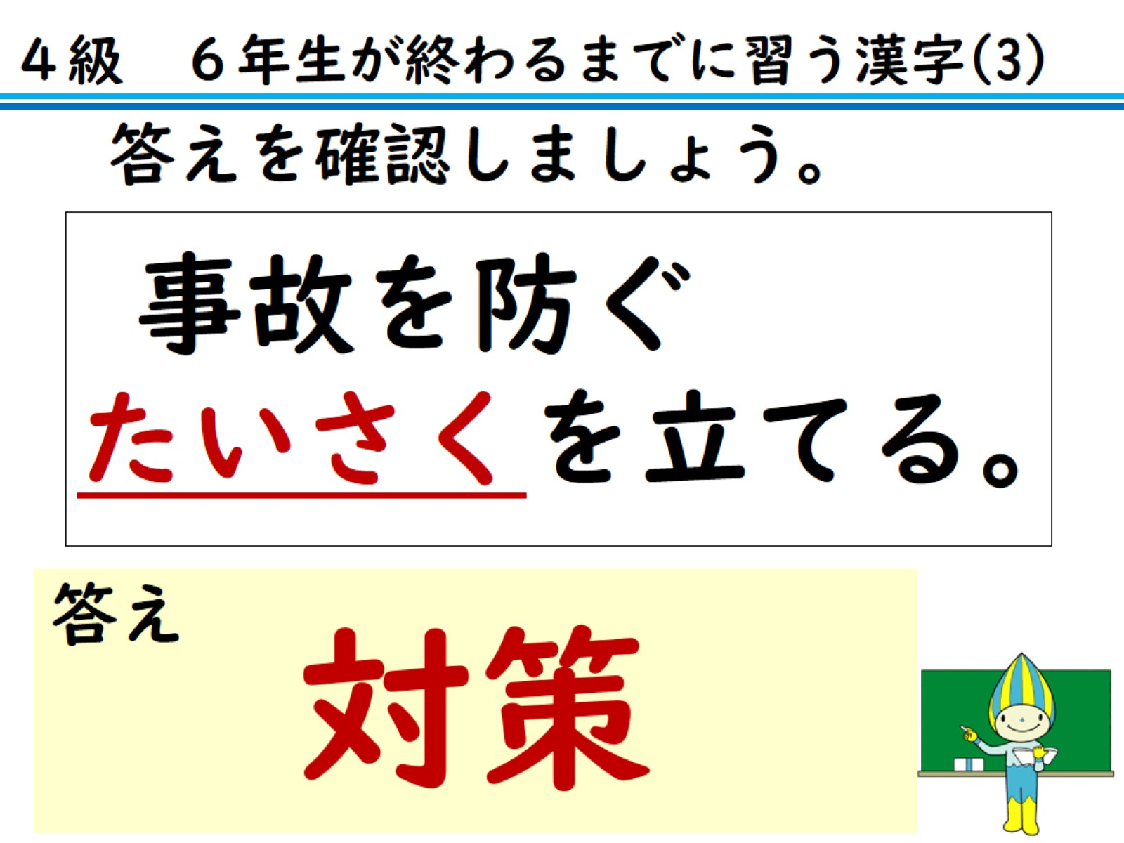
答えを確認しましょう。

Slide 4
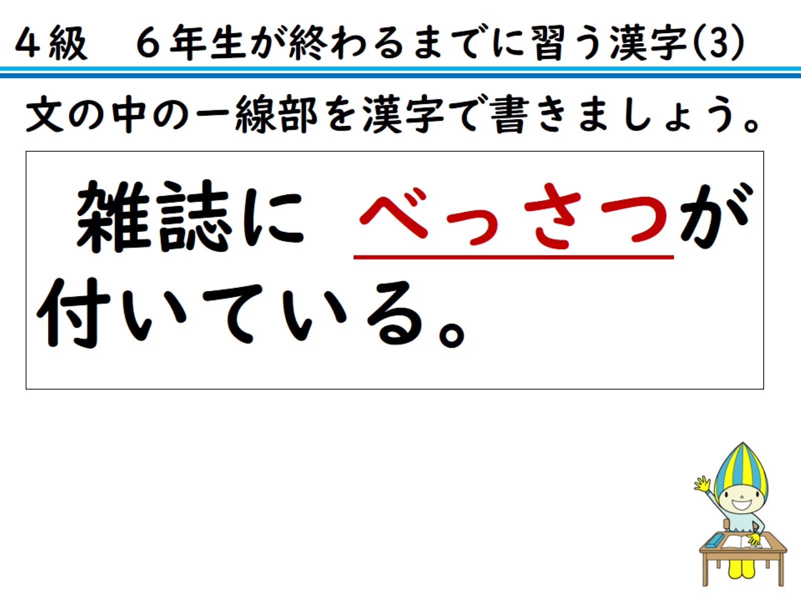
文の中のー線部を漢字で書きましょう。

Slide 5
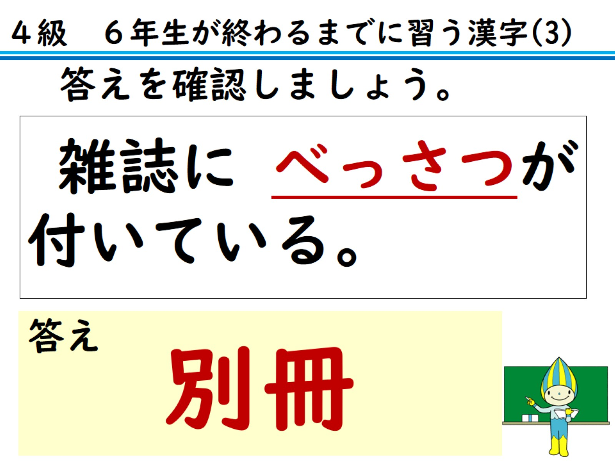
答えを確認しましょう。

Slide 6
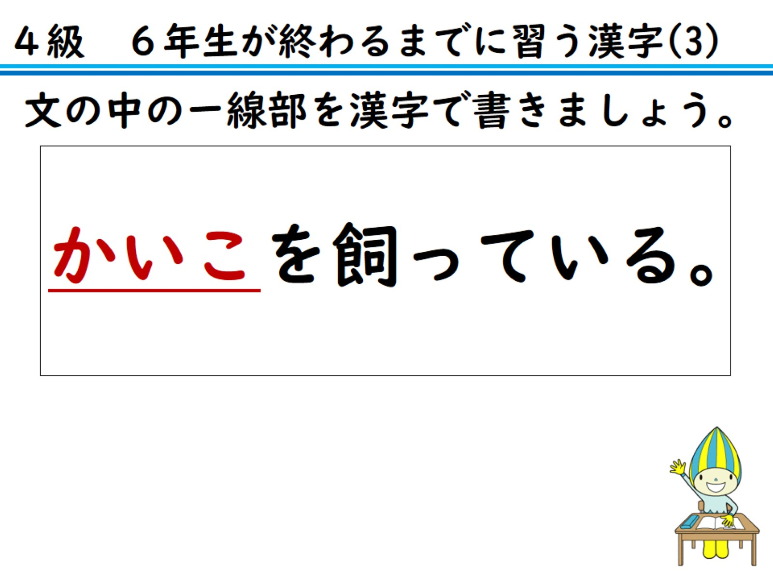
文の中のー線部を漢字で書きましょう。

Slide 7
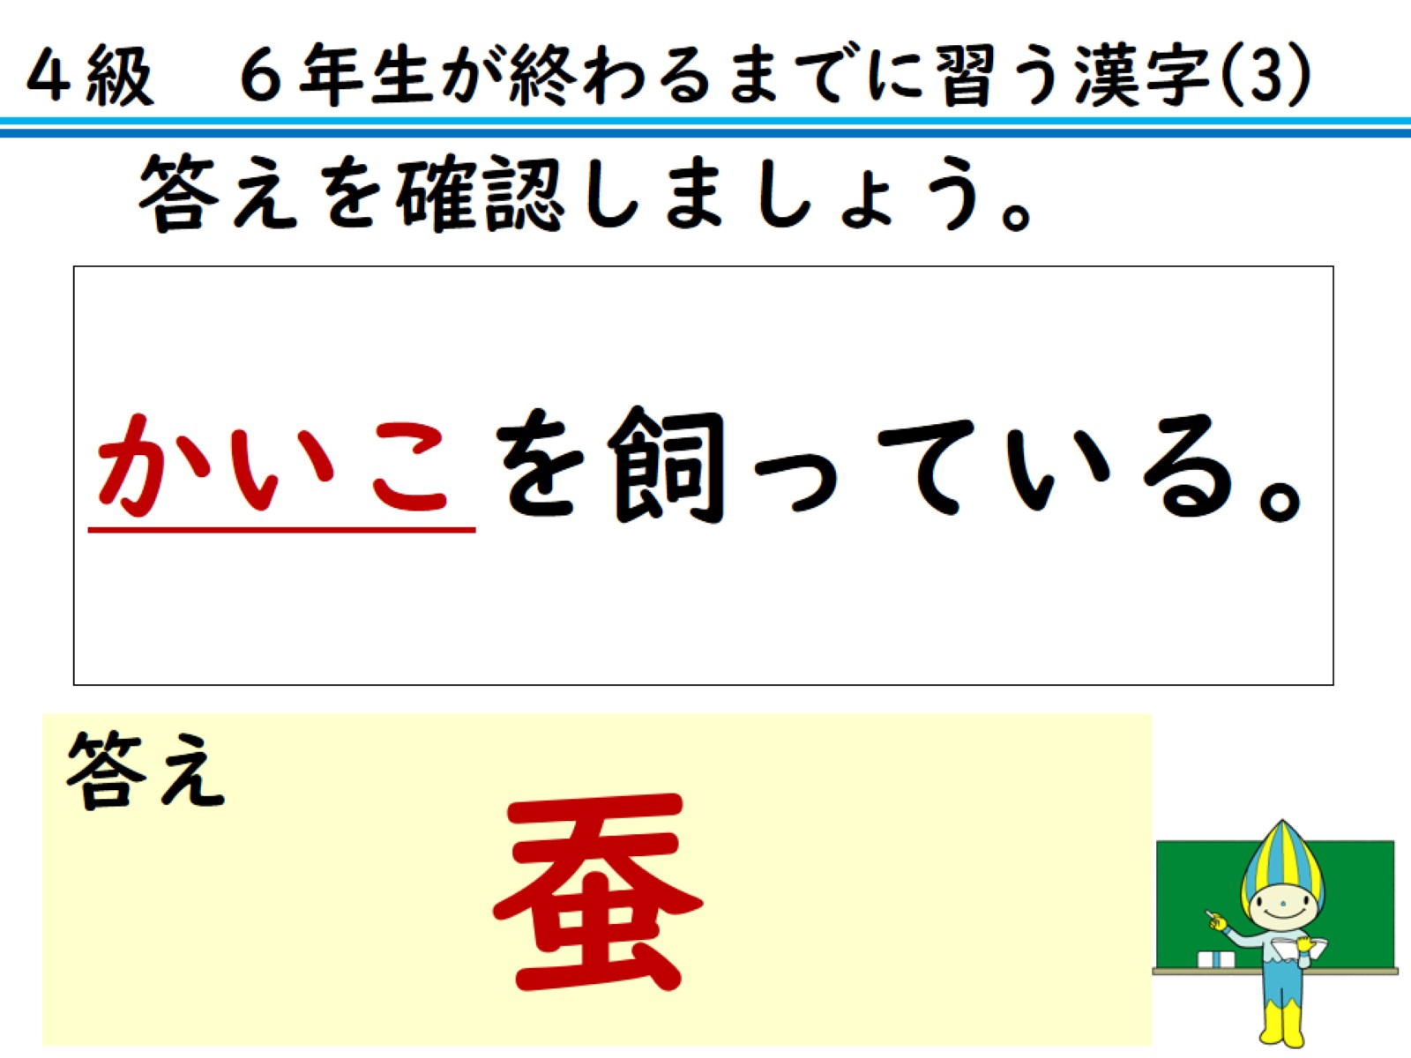
答えを確認しましょう。

Slide 8
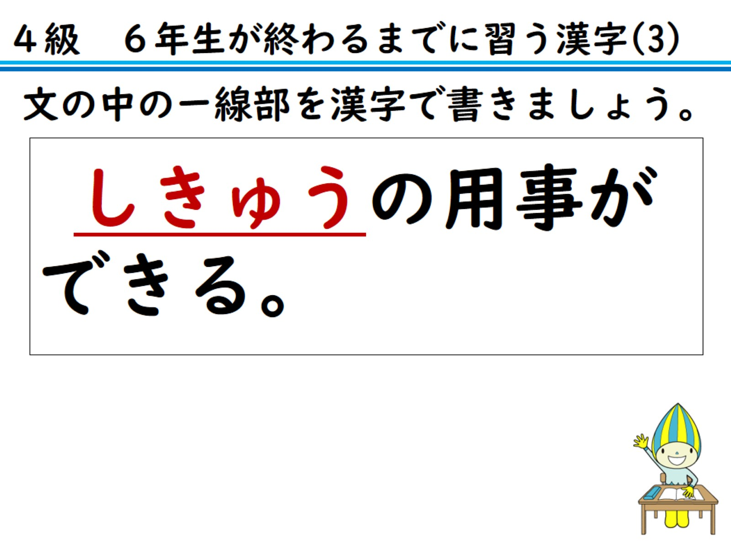
文の中のー線部を漢字で書きましょう。

Slide 9
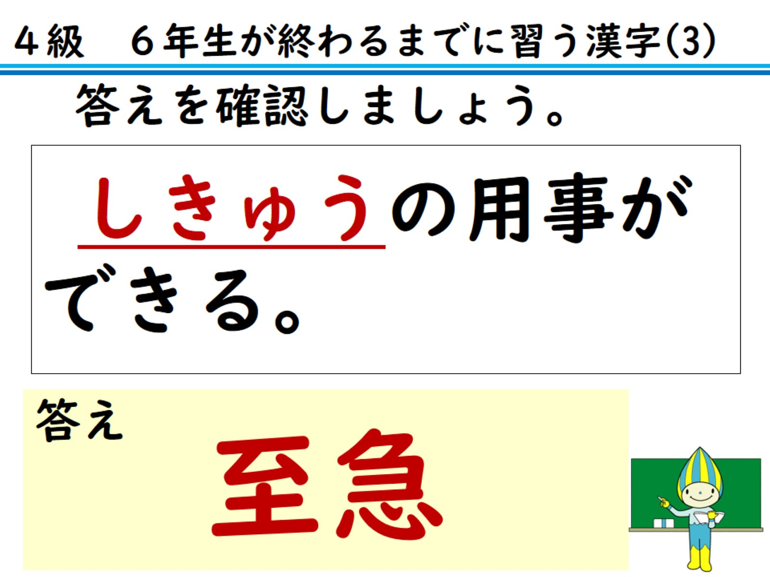
答えを確認しましょう。

Slide 10
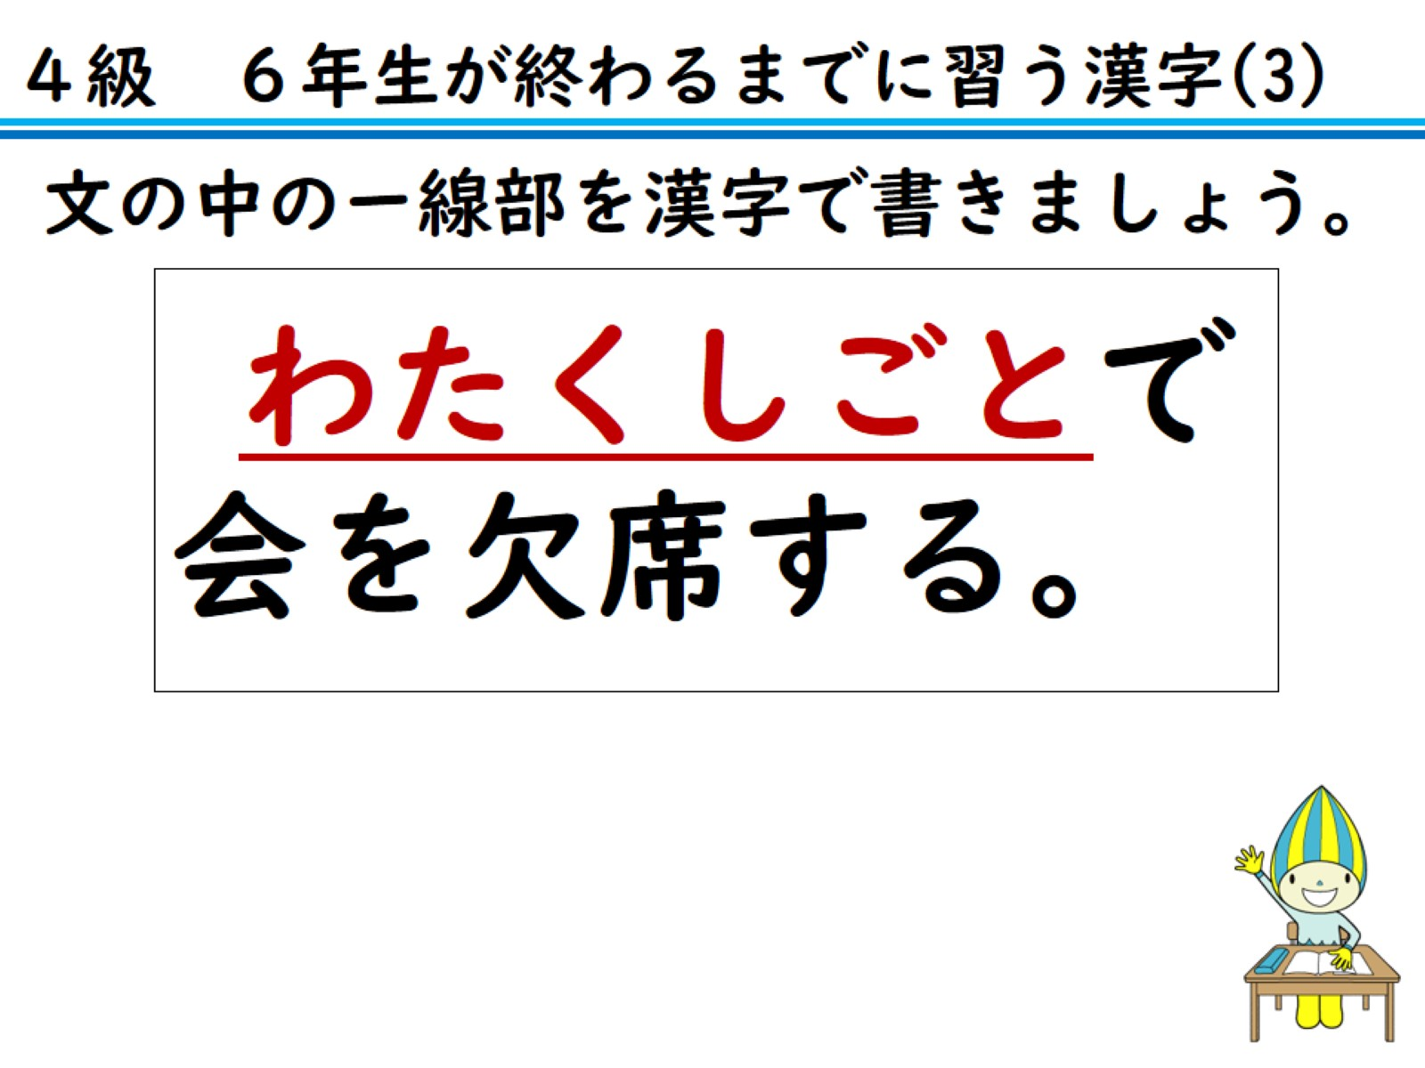
文の中のー線部を漢字で書きましょう。

Slide 11
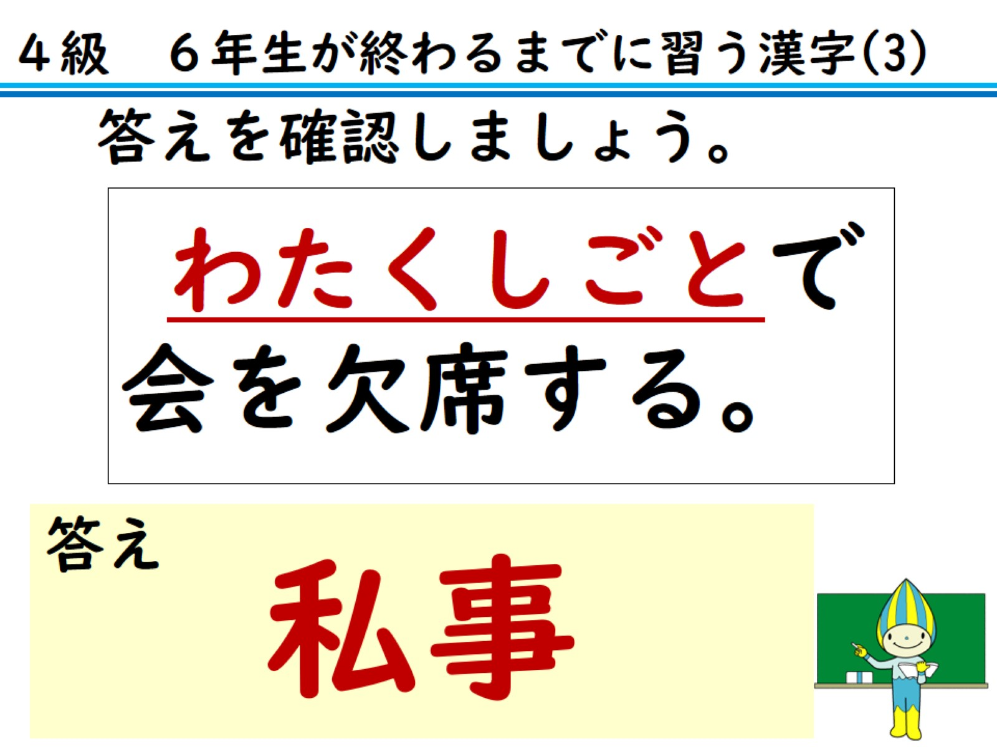
答えを確認しましょう。

Slide 12
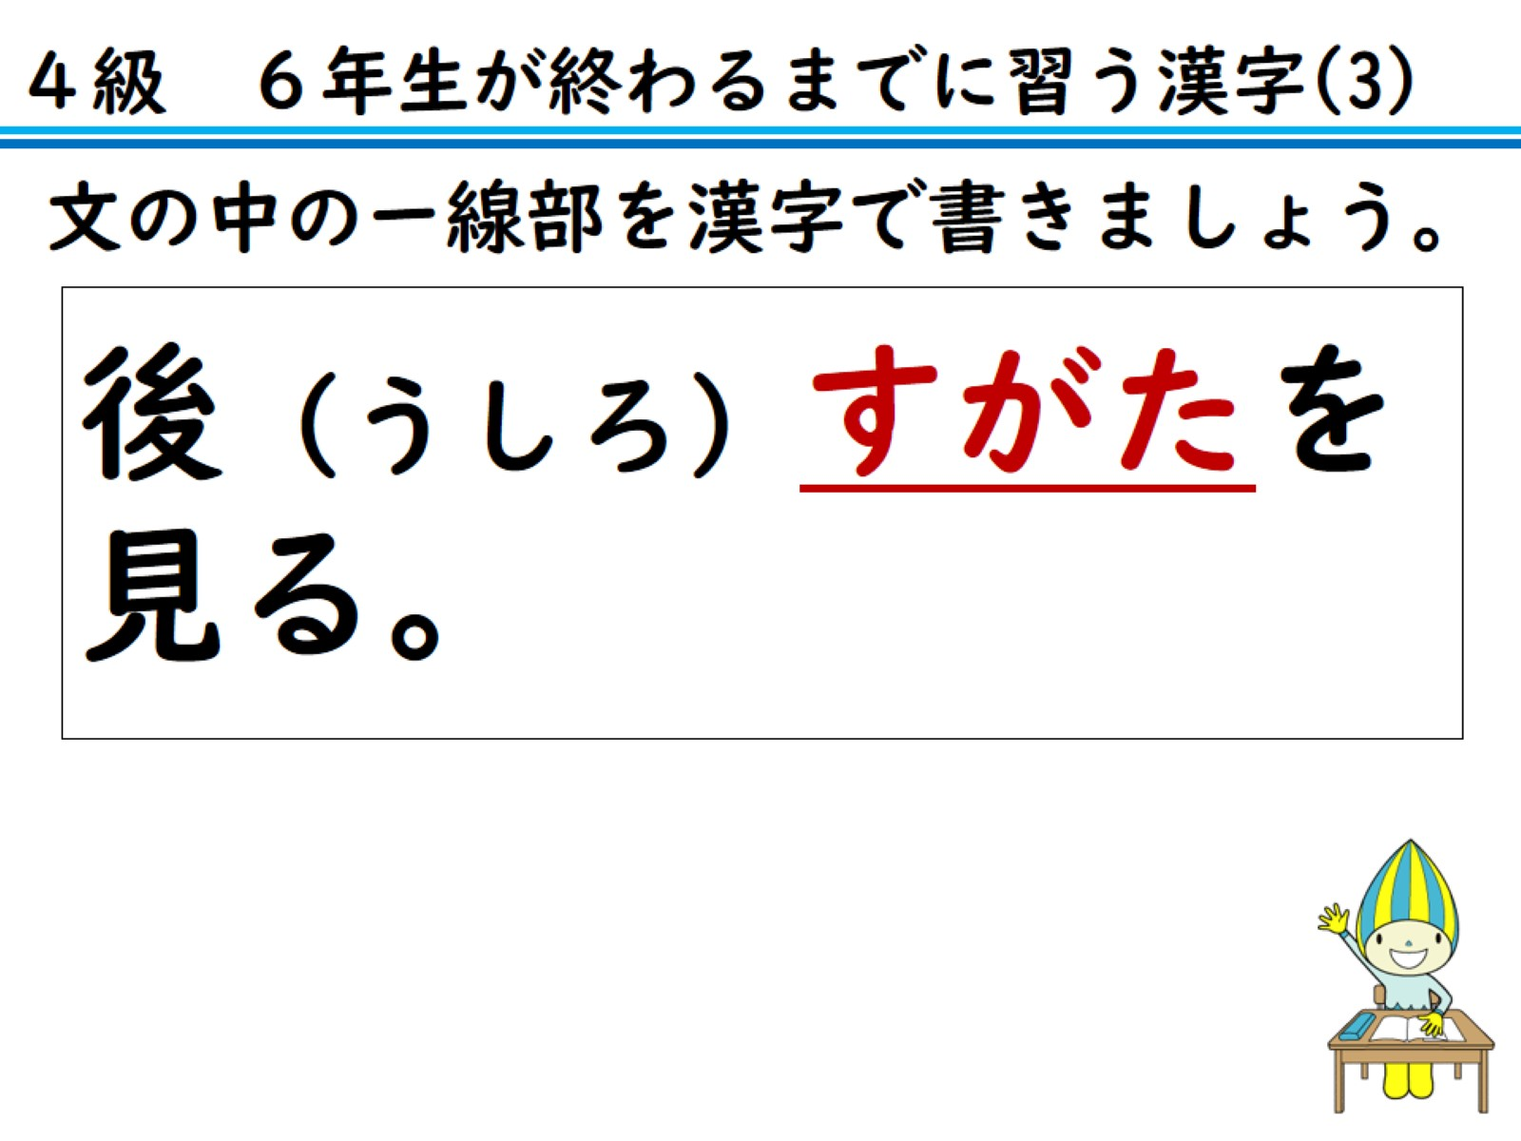
文の中のー線部を漢字で書きましょう。

Slide 13
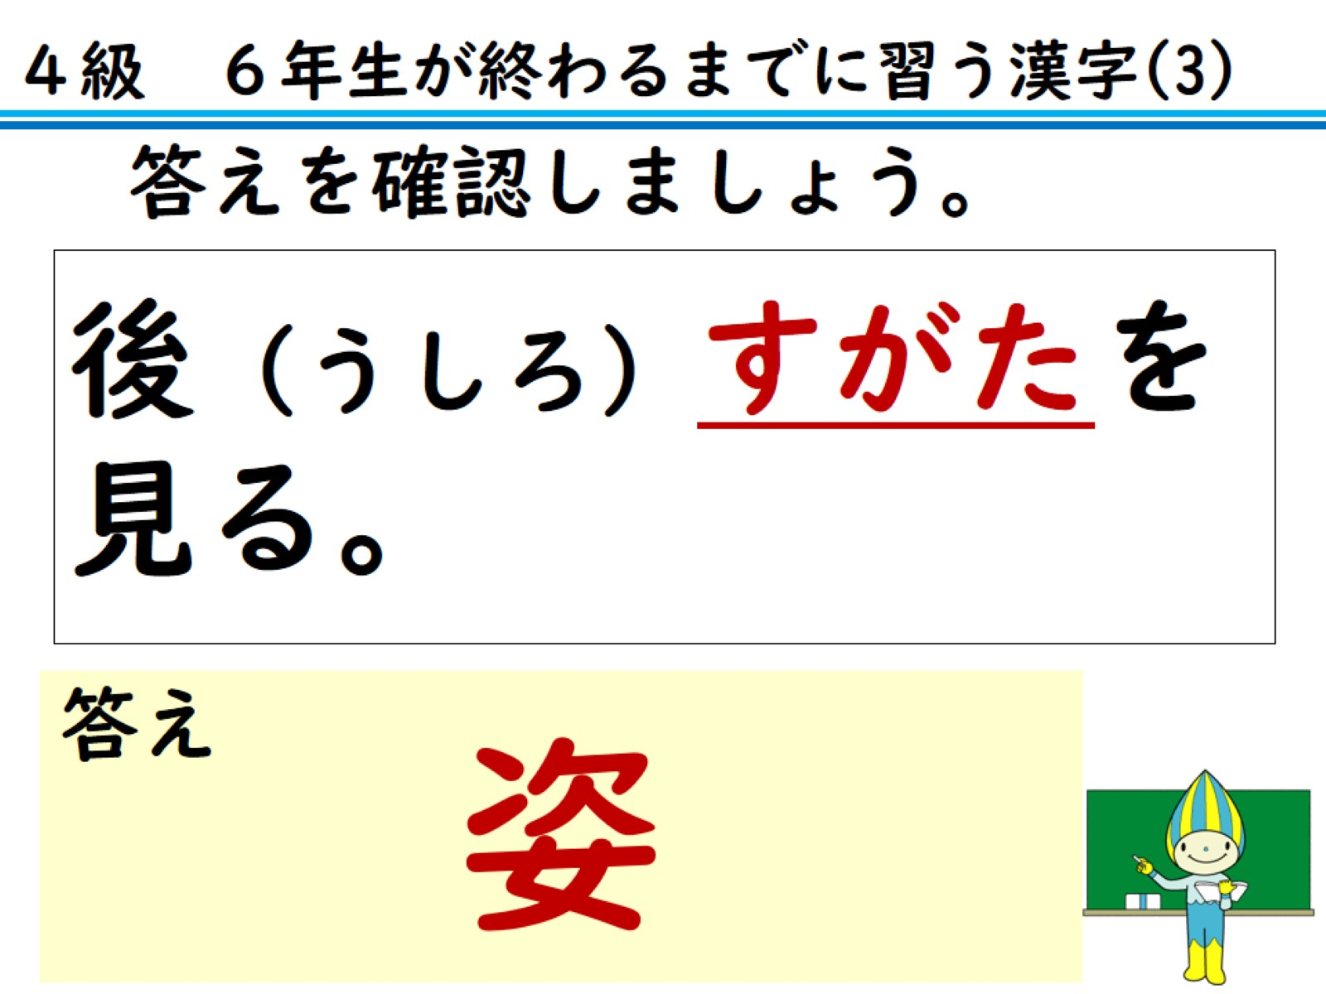
答えを確認しましょう。

Slide 14
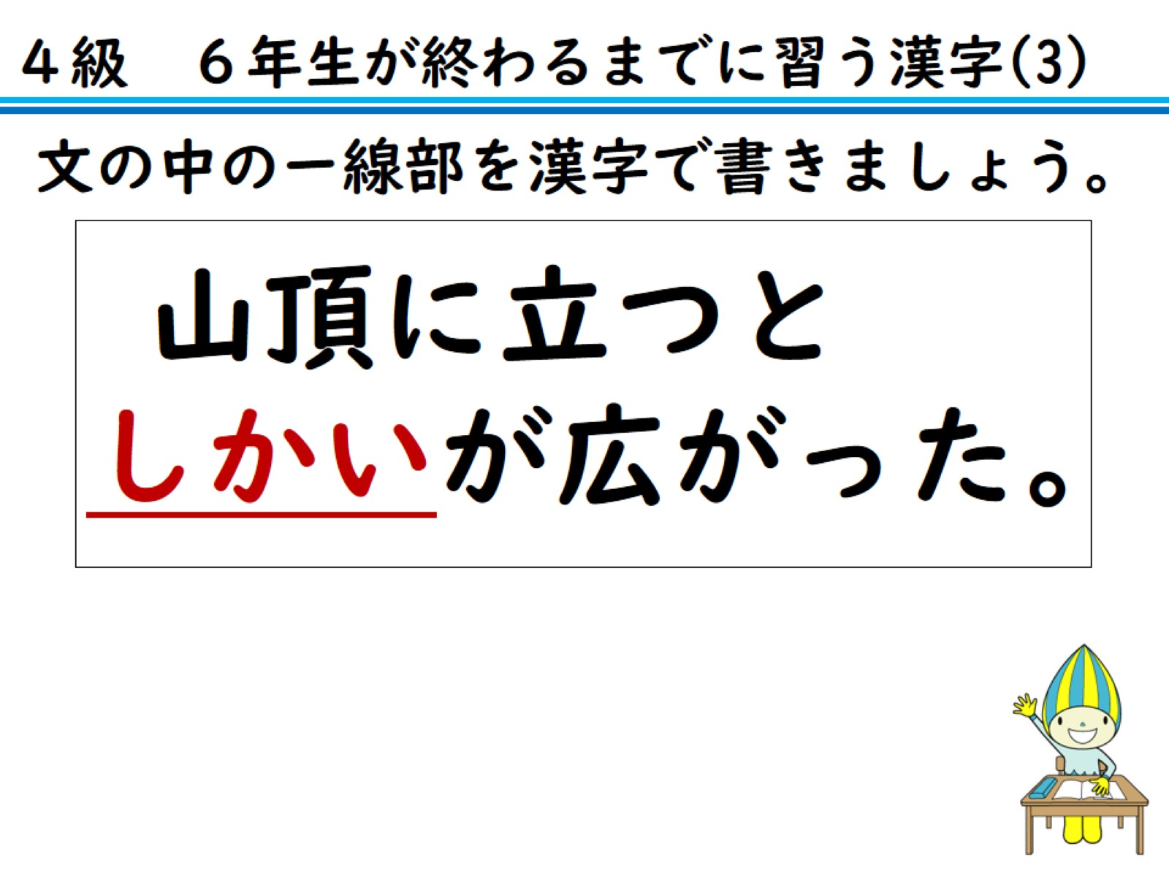
文の中のー線部を漢字で書きましょう。

Slide 15
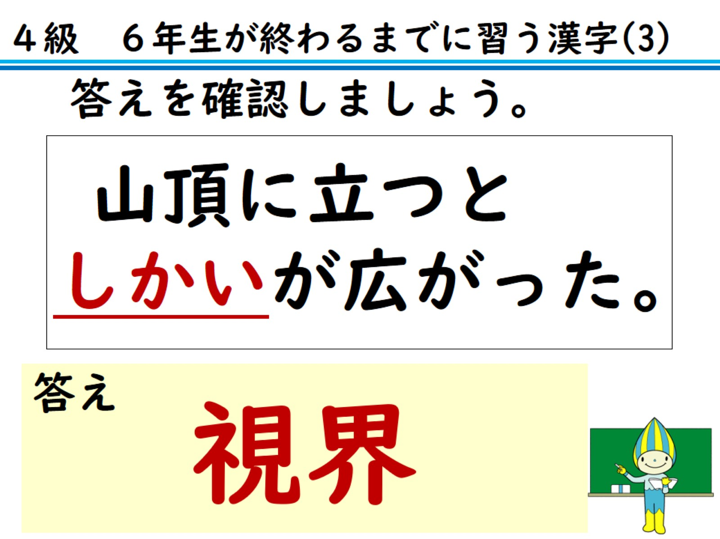
答えを確認しましょう。

Slide 16
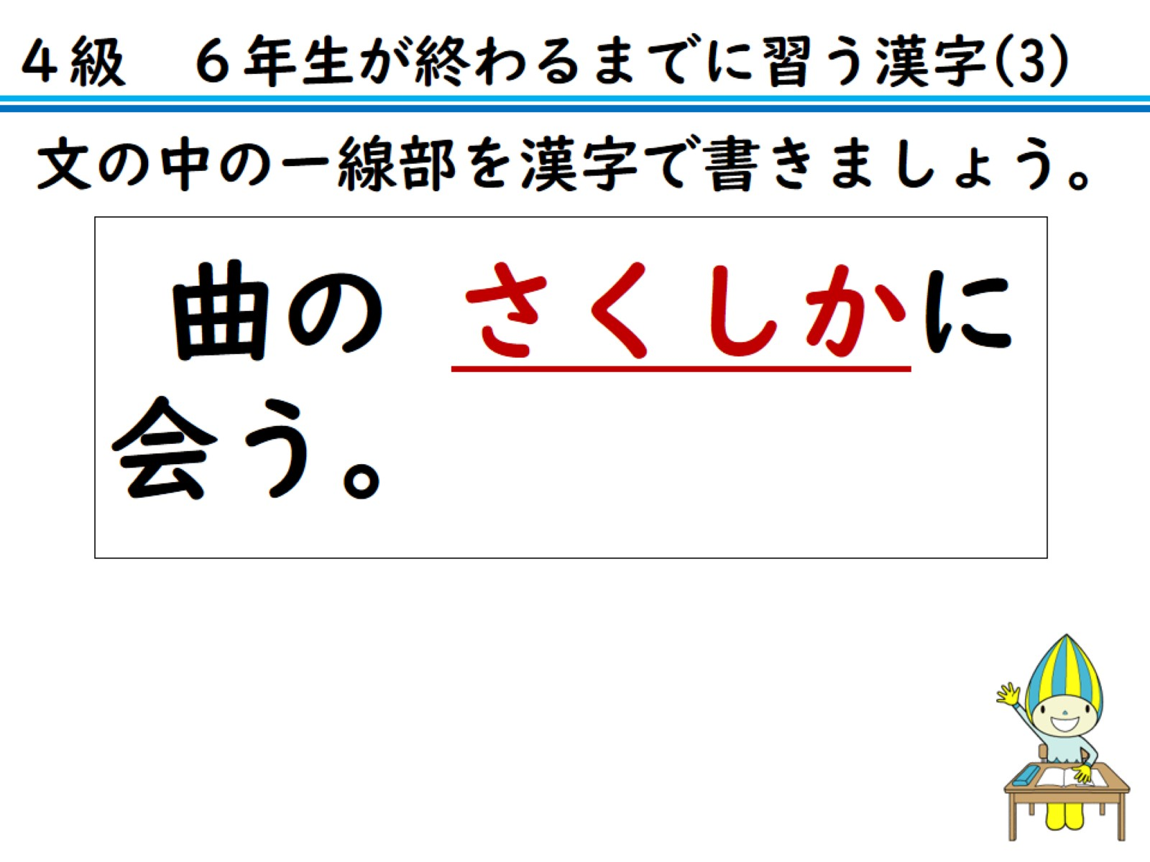
文の中のー線部を漢字で書きましょう。

Slide 17
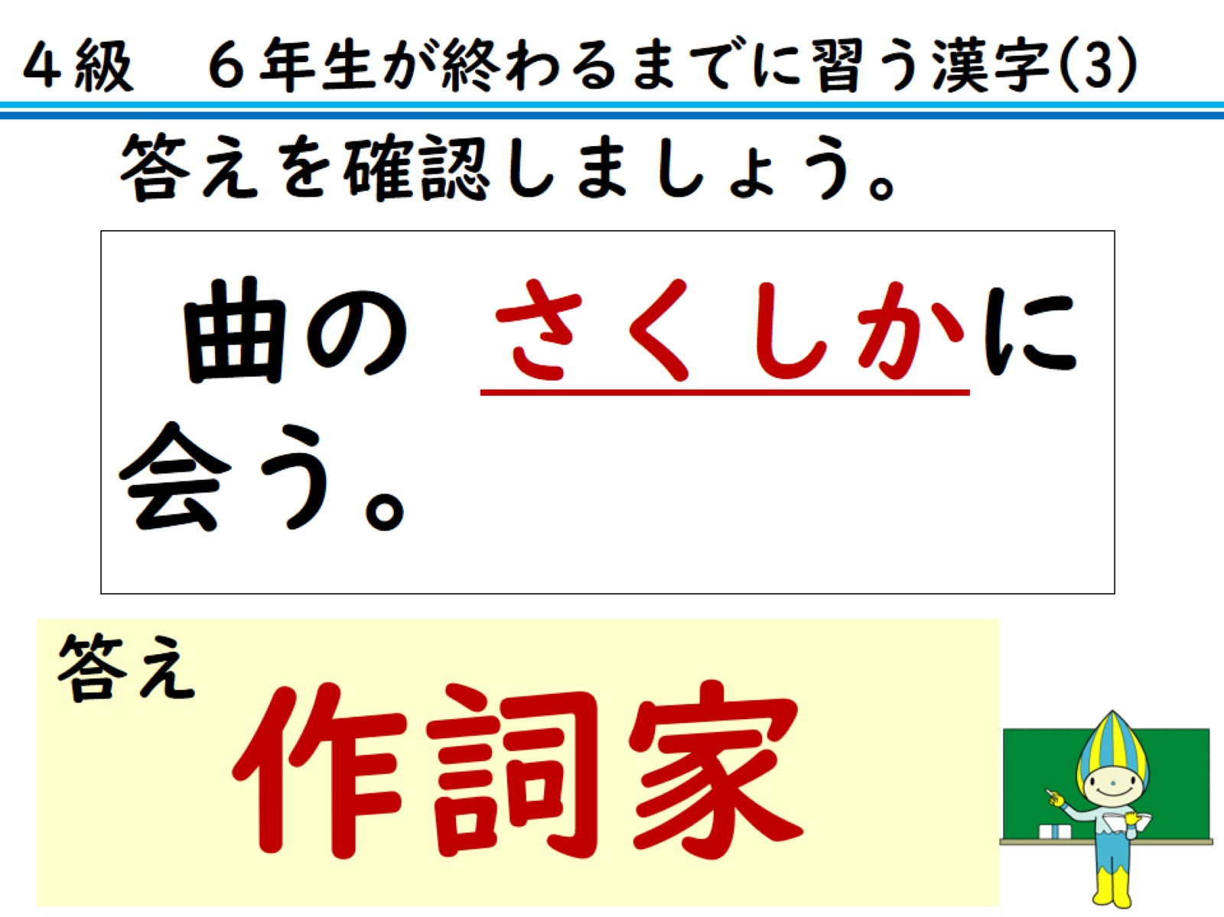
答えを確認しましょう。

Slide 18
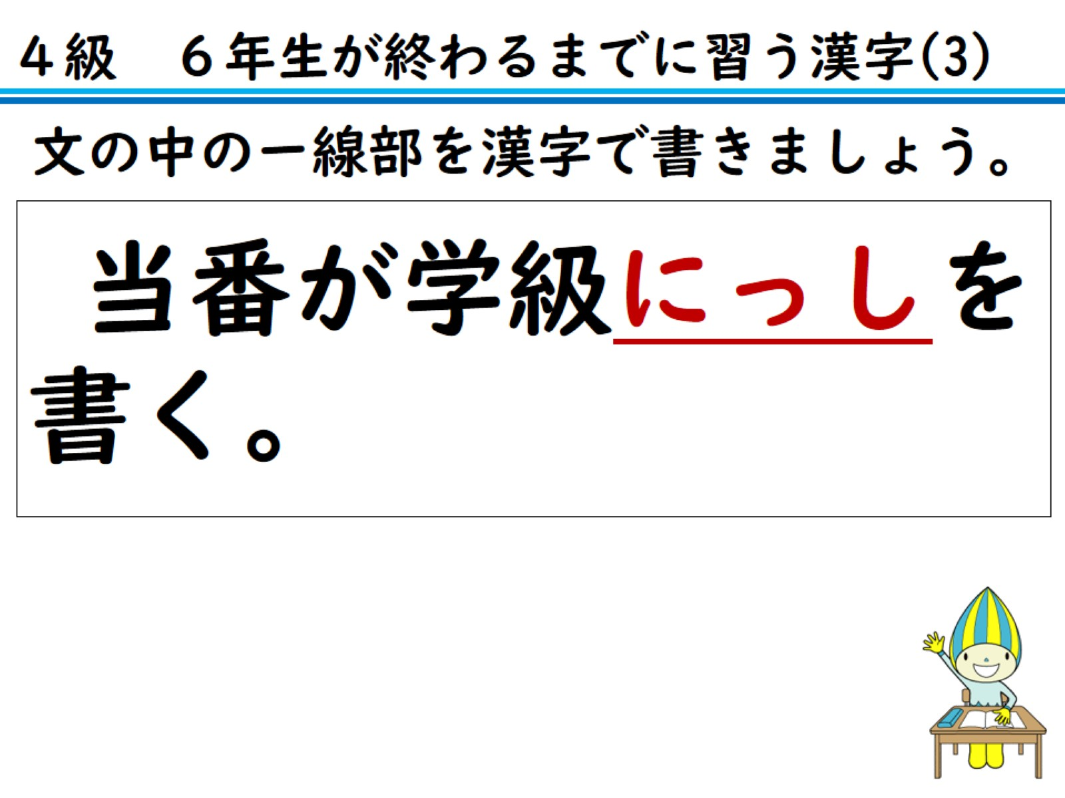
文の中のー線部を漢字で書きましょう。

Slide 19
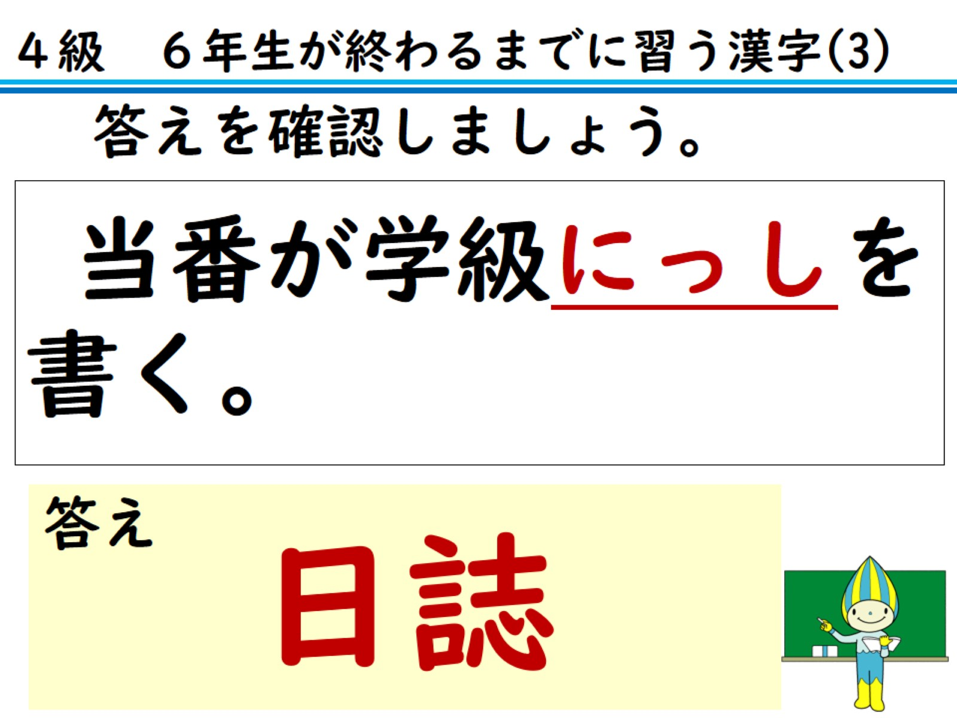
答えを確認しましょう。

Slide 20
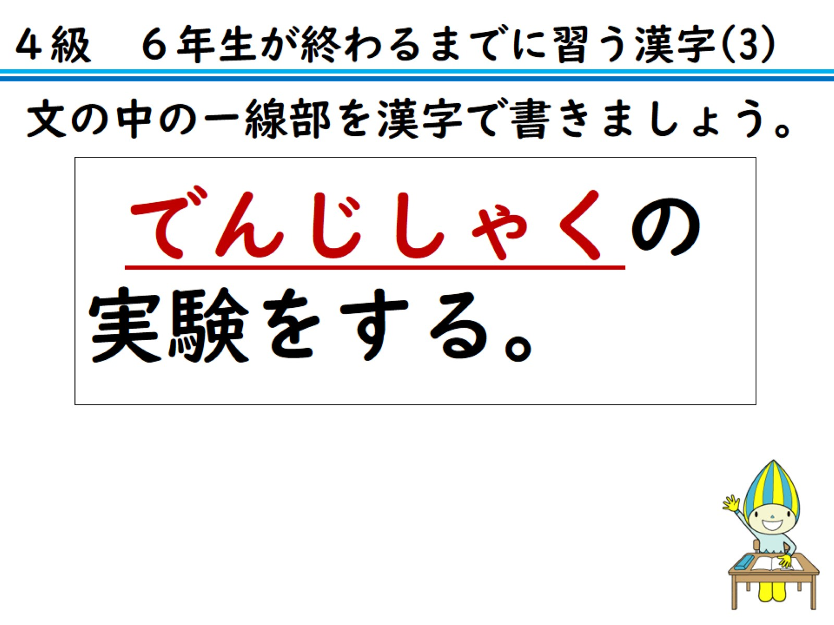
文の中のー線部を漢字で書きましょう。

Slide 21
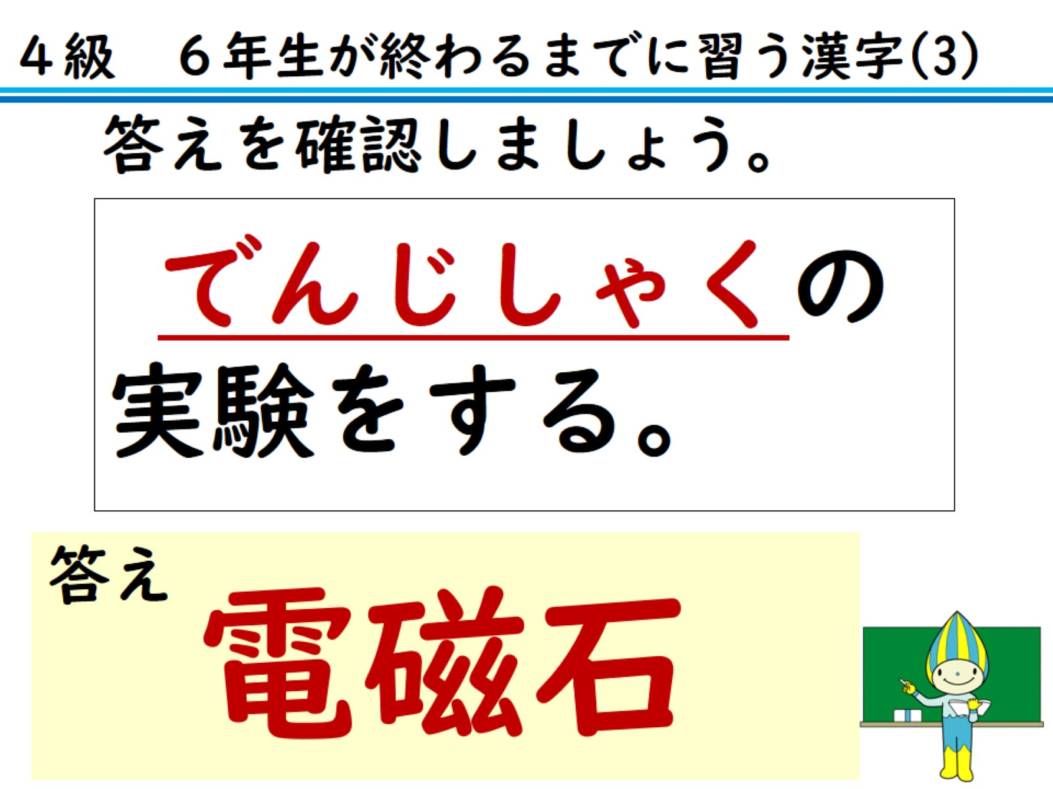
答えを確認しましょう。

Slide 22
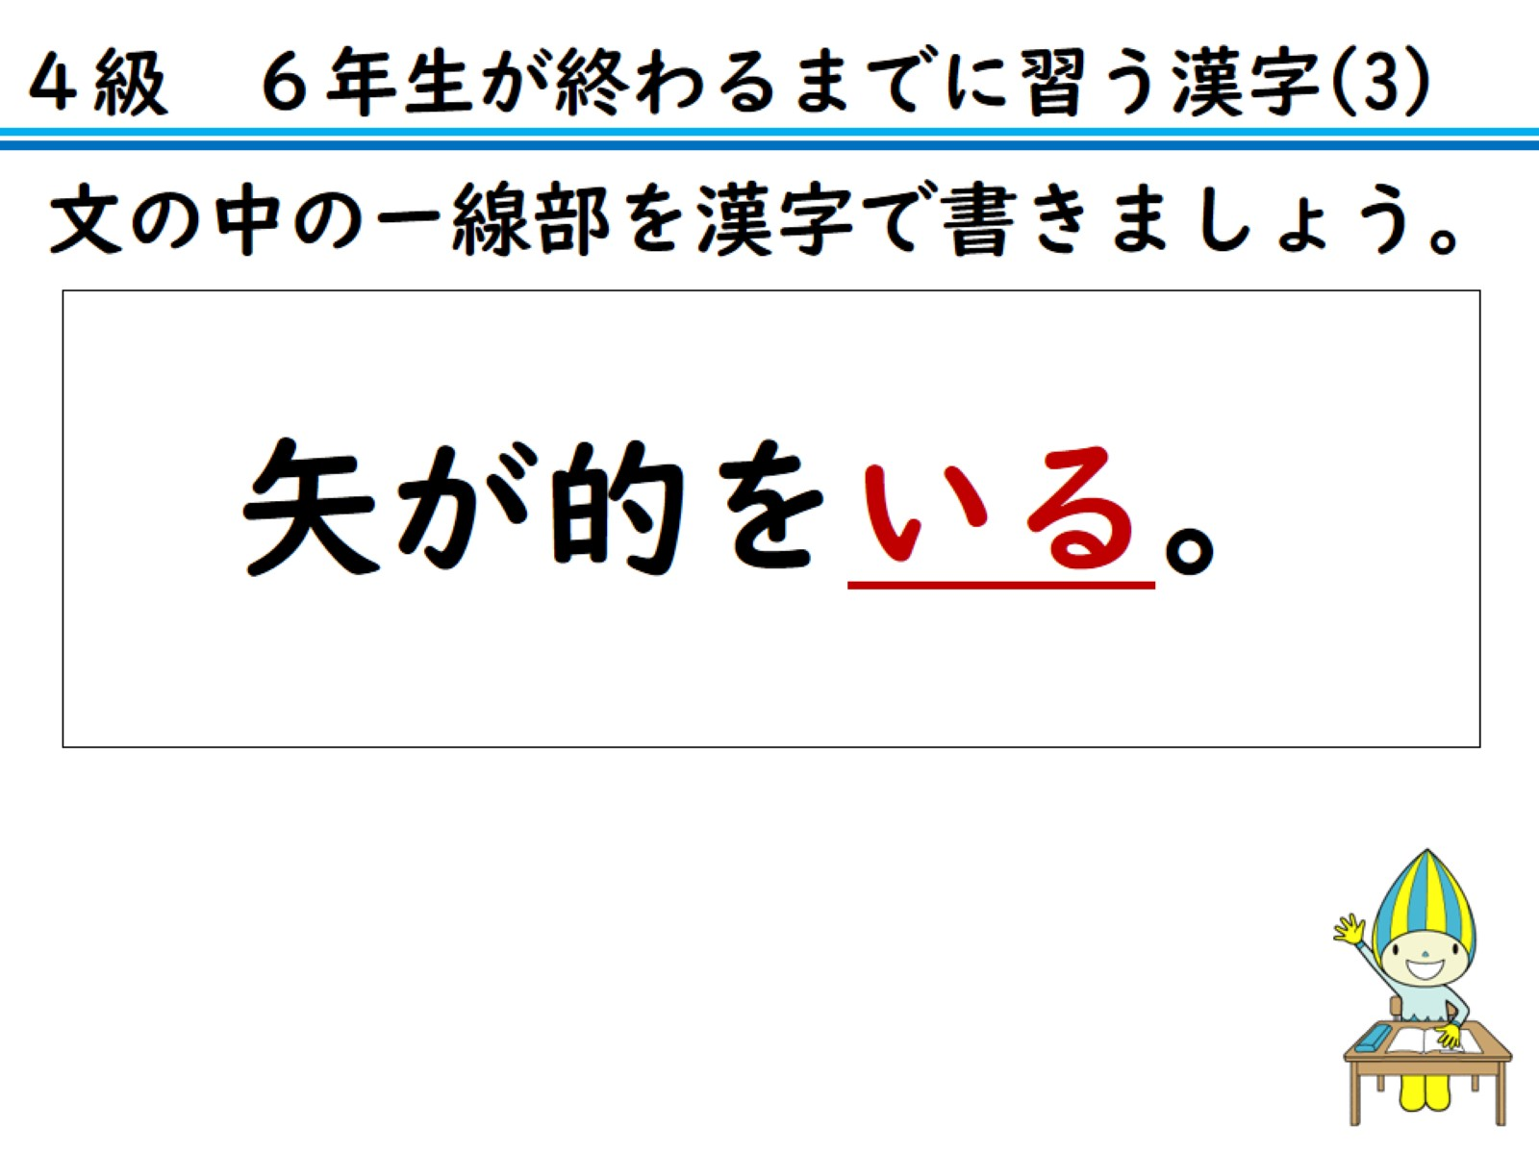
文の中のー線部を漢字で書きましょう。

Slide 23
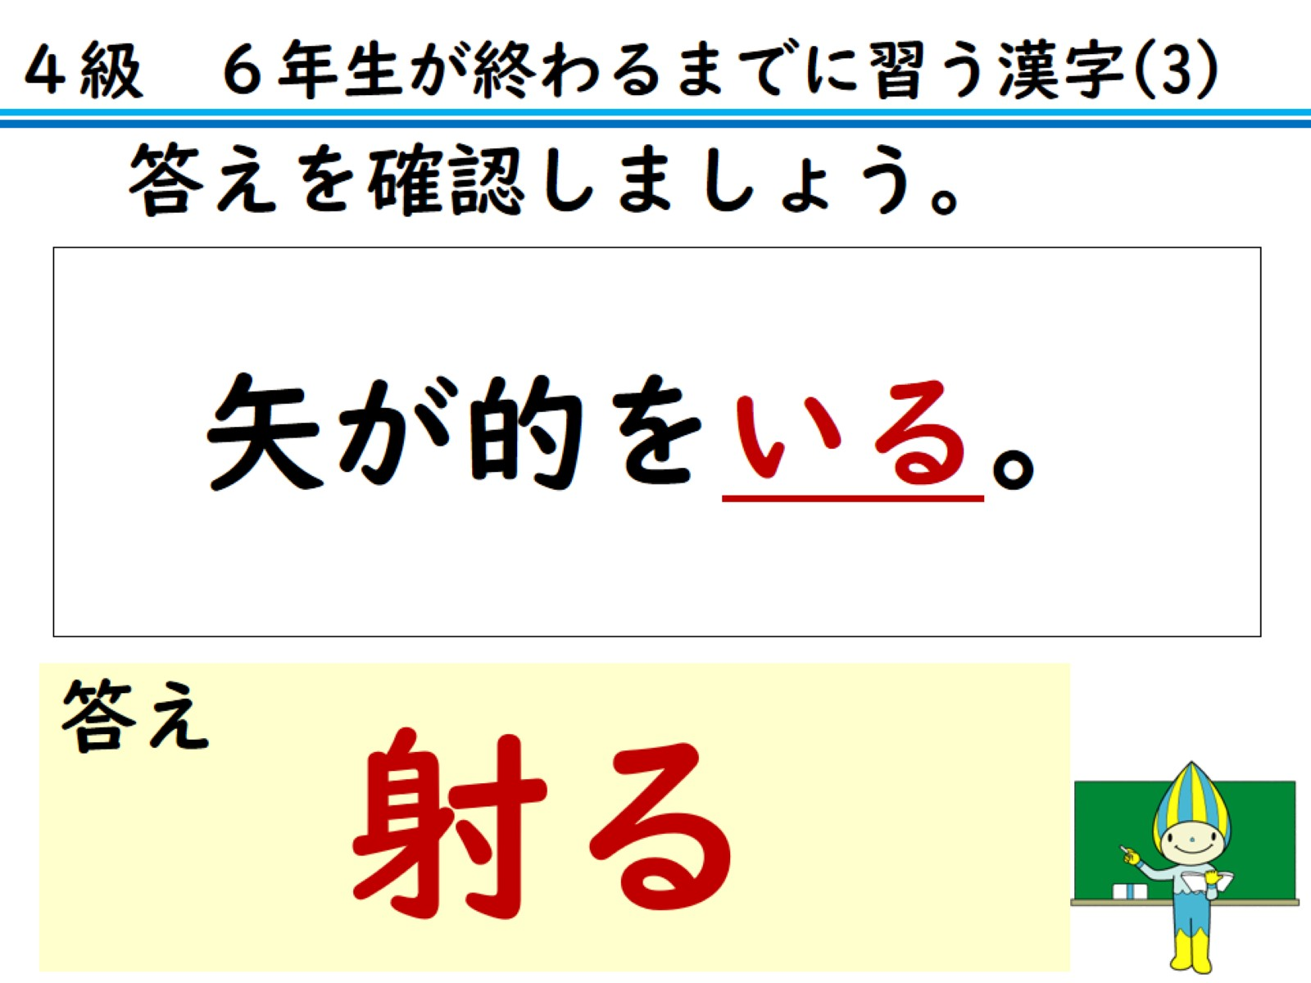
答えを確認しましょう。

Slide 24
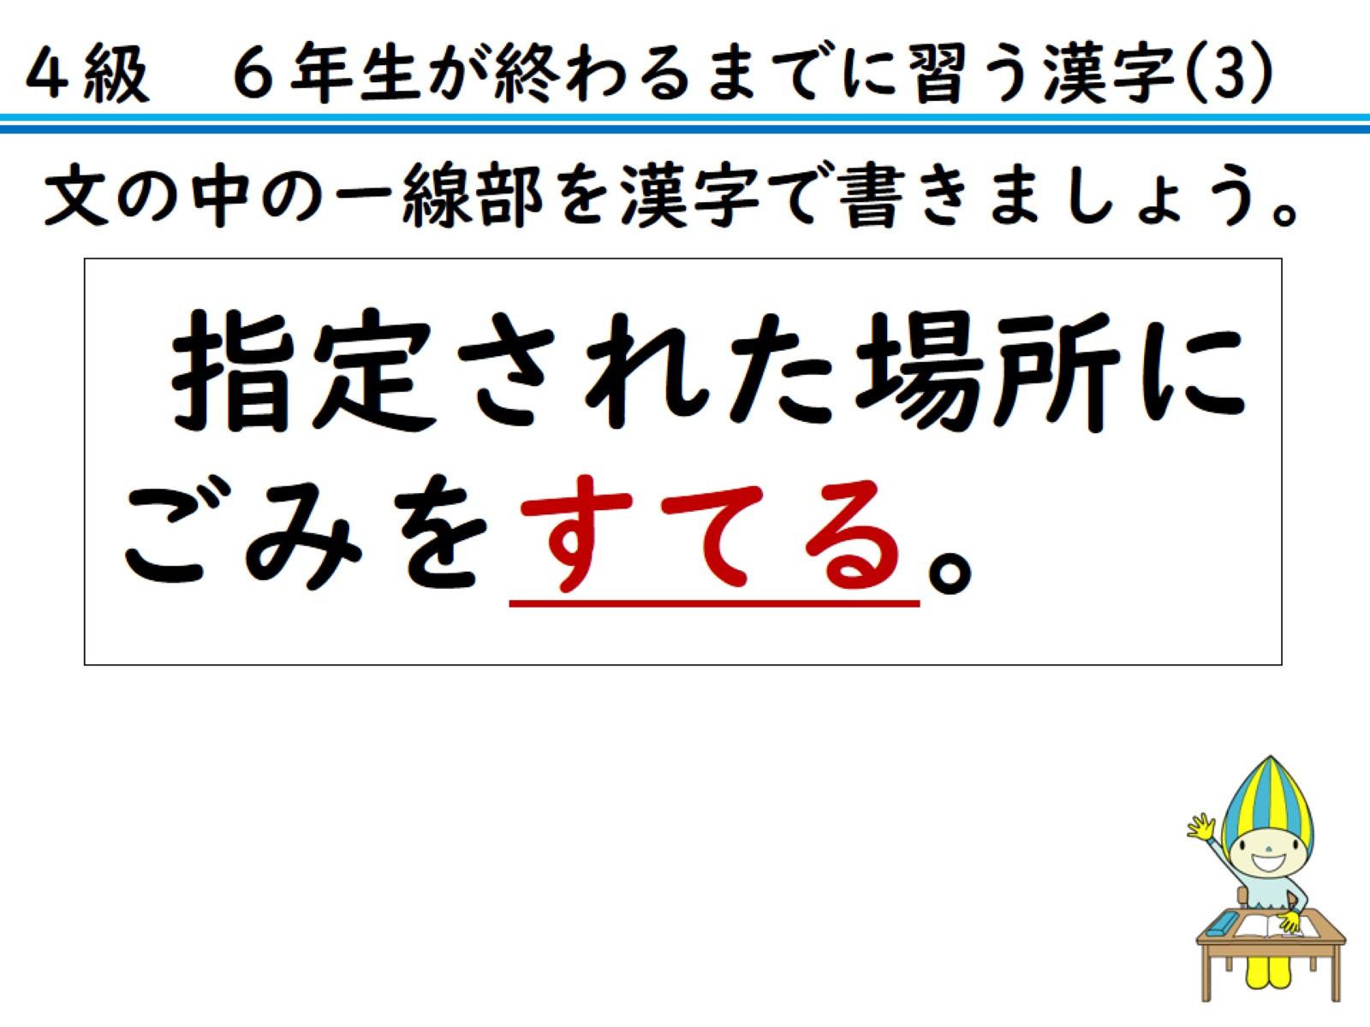
文の中のー線部を漢字で書きましょう。

Slide 25
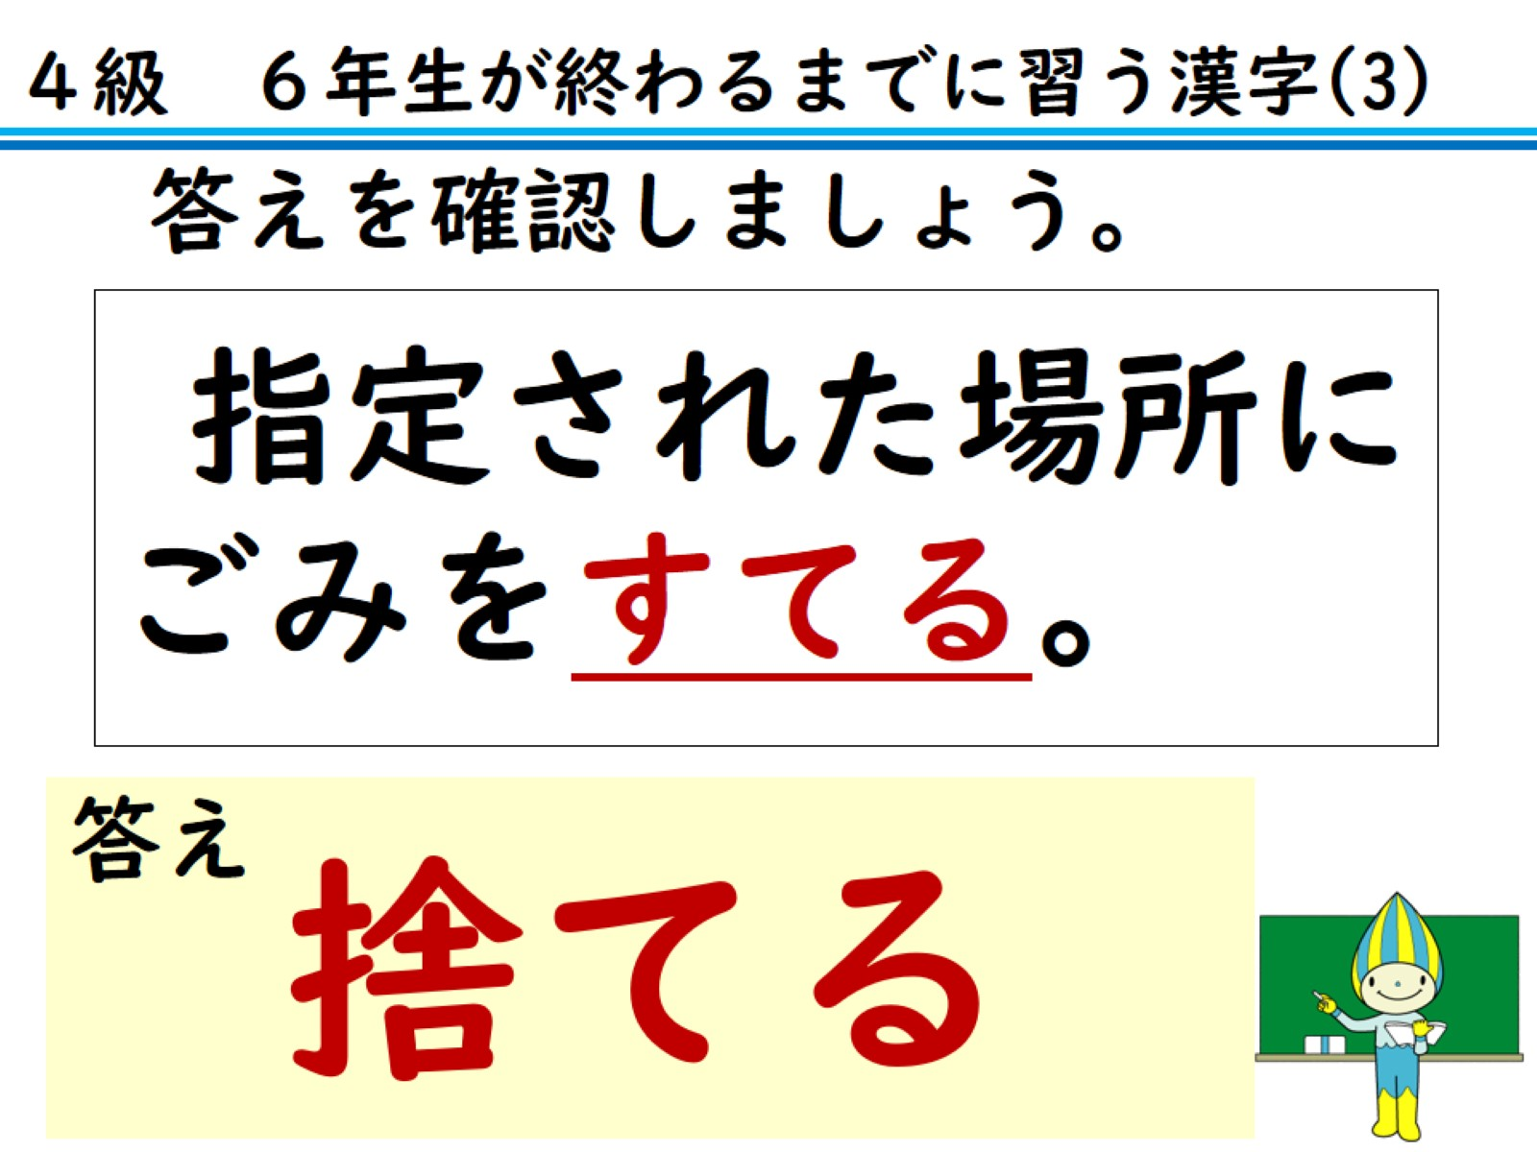
答えを確認しましょう。

Slide 26
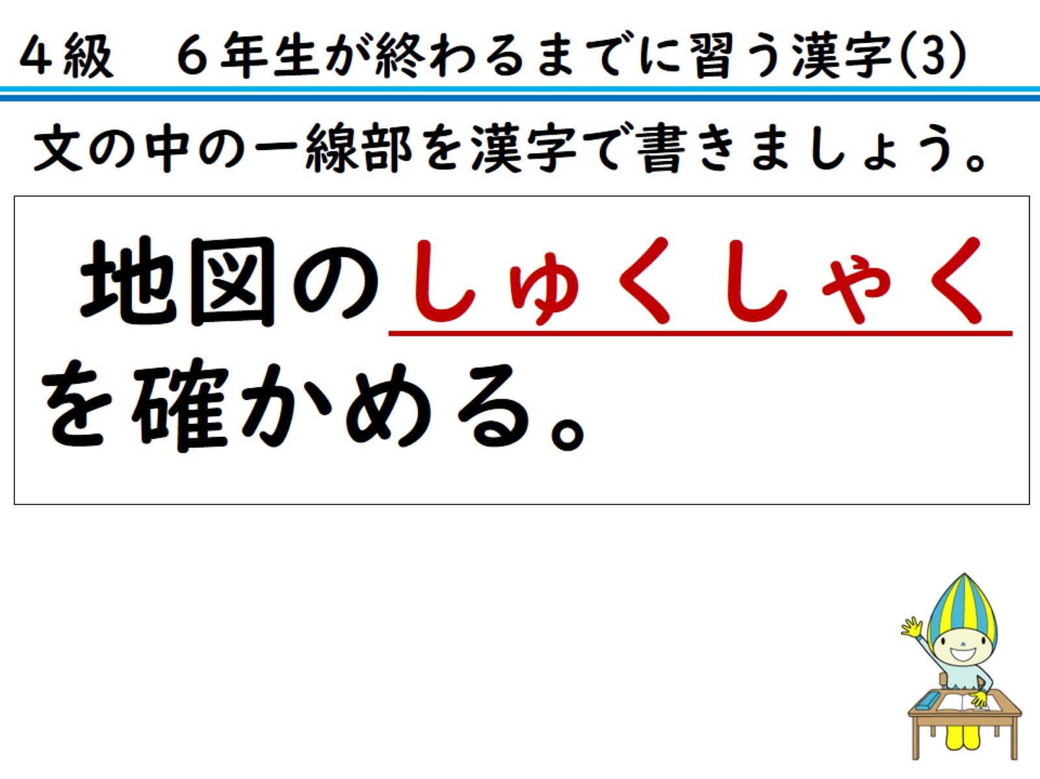
文の中のー線部を漢字で書きましょう。

Slide 27
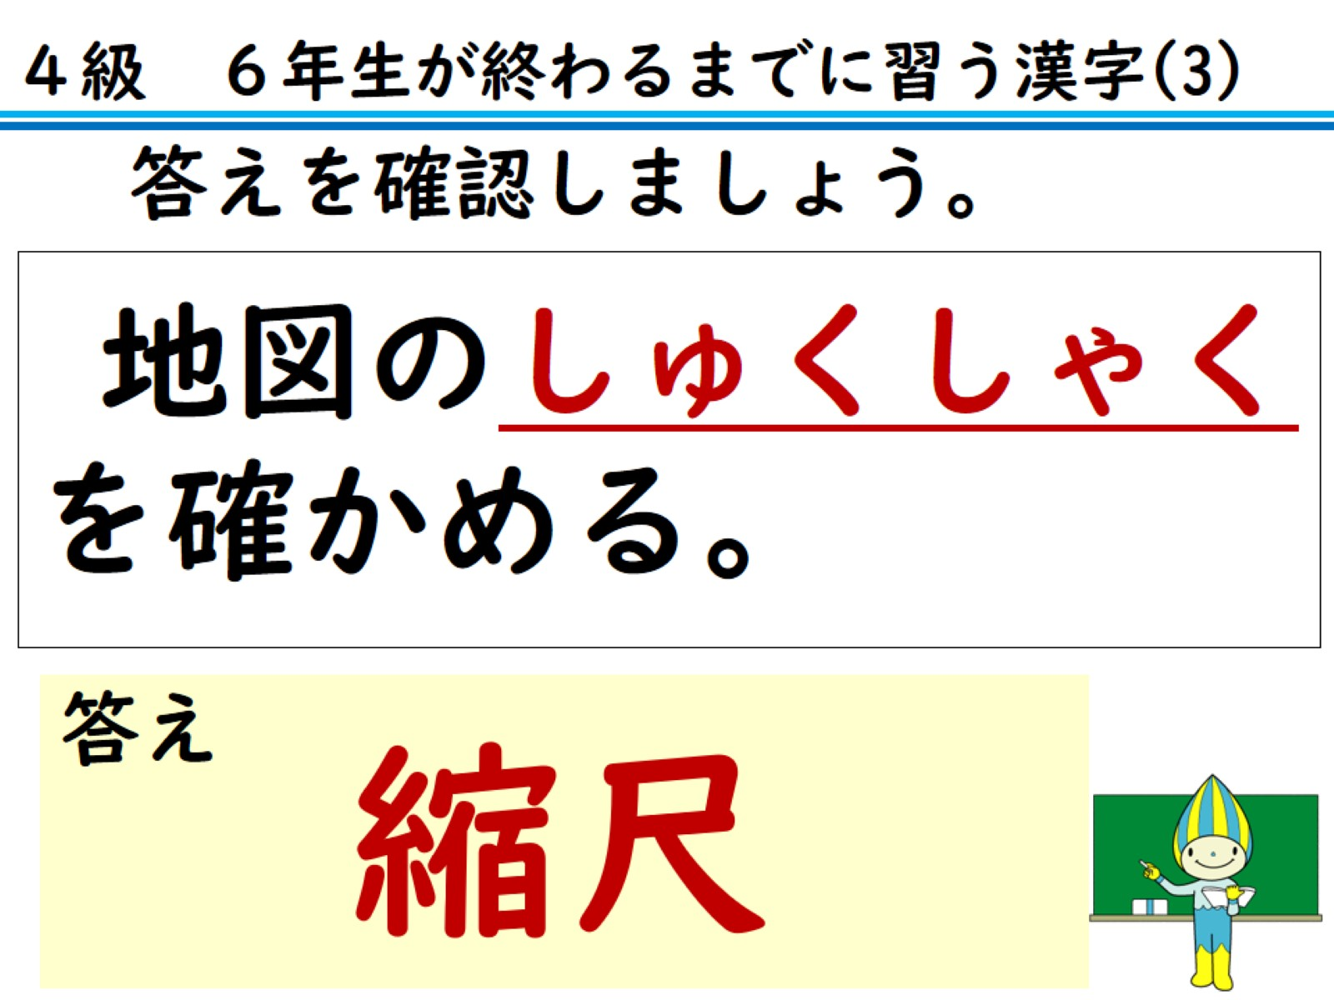
答えを確認しましょう。

Slide 28
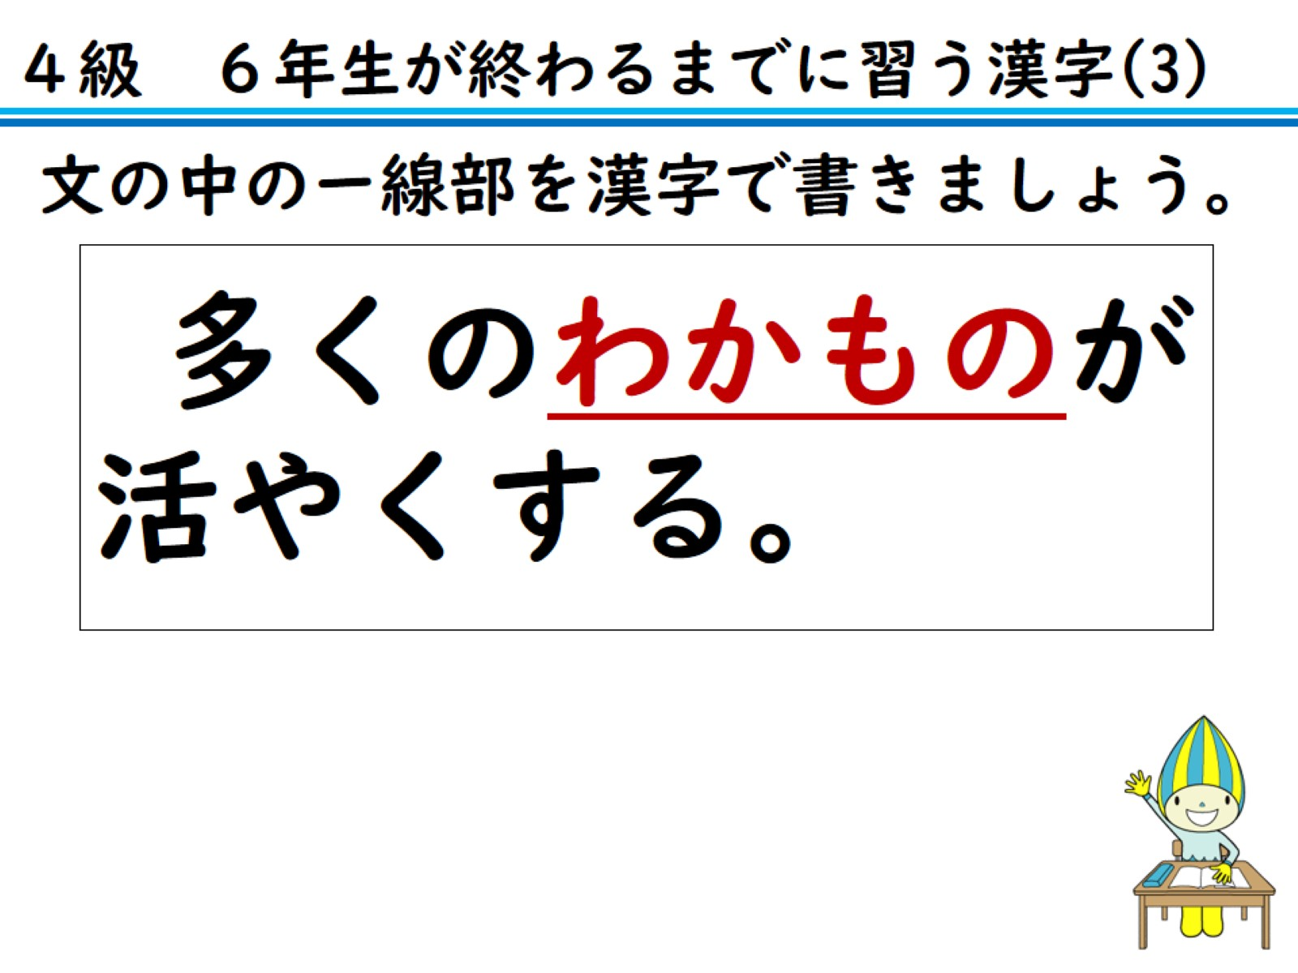
文の中のー線部を漢字で書きましょう。

Slide 29
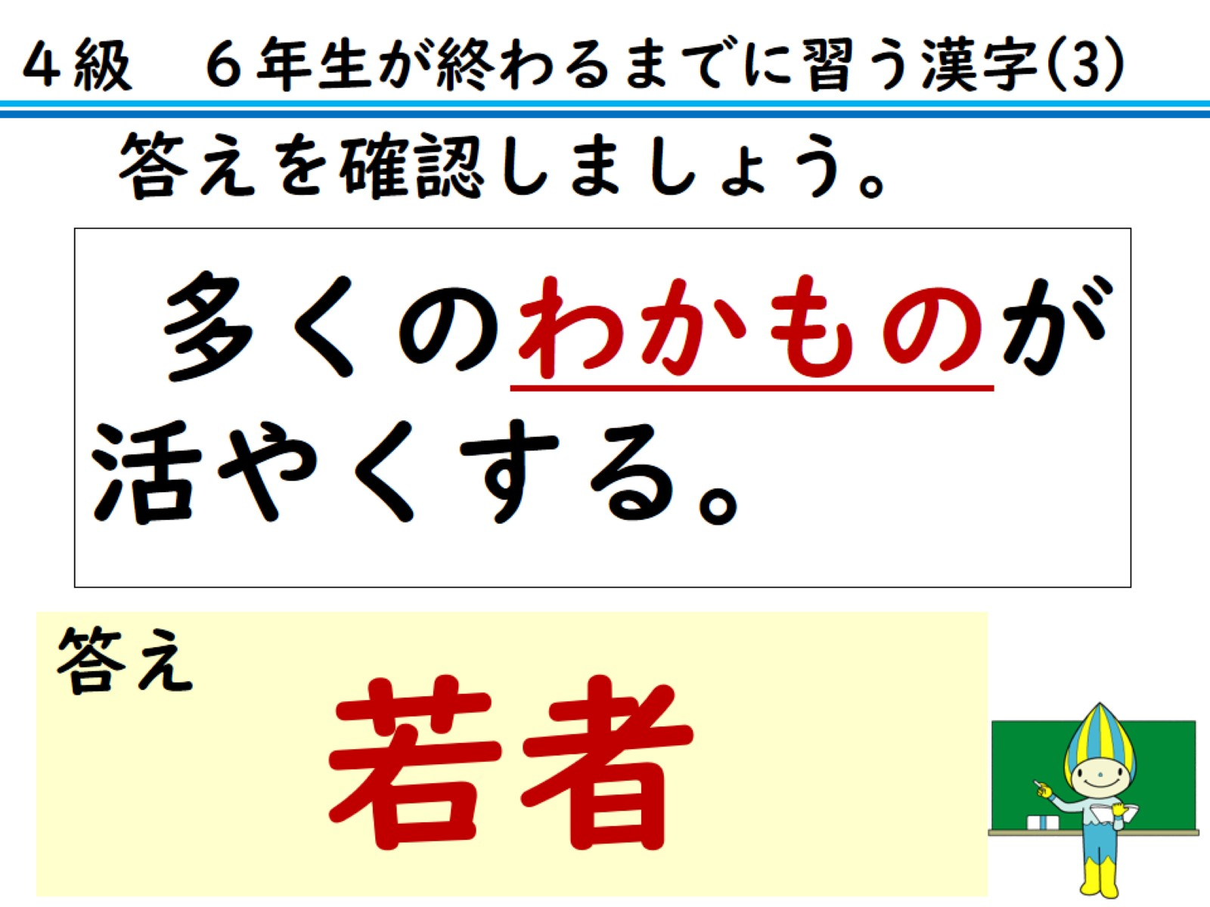
答えを確認しましょう。

Slide 30
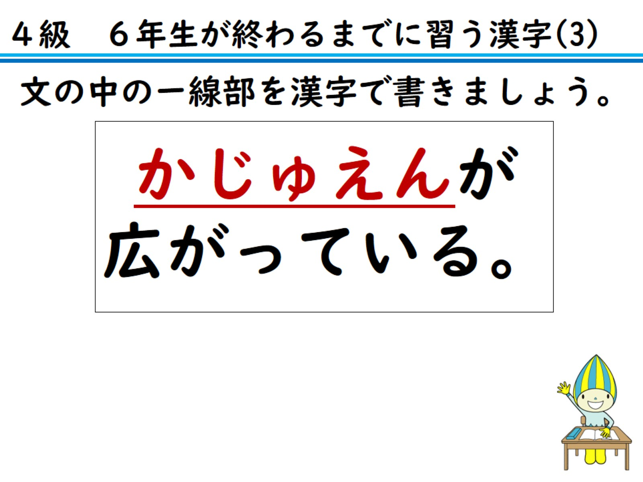
文の中のー線部を漢字で書きましょう。

Slide 31
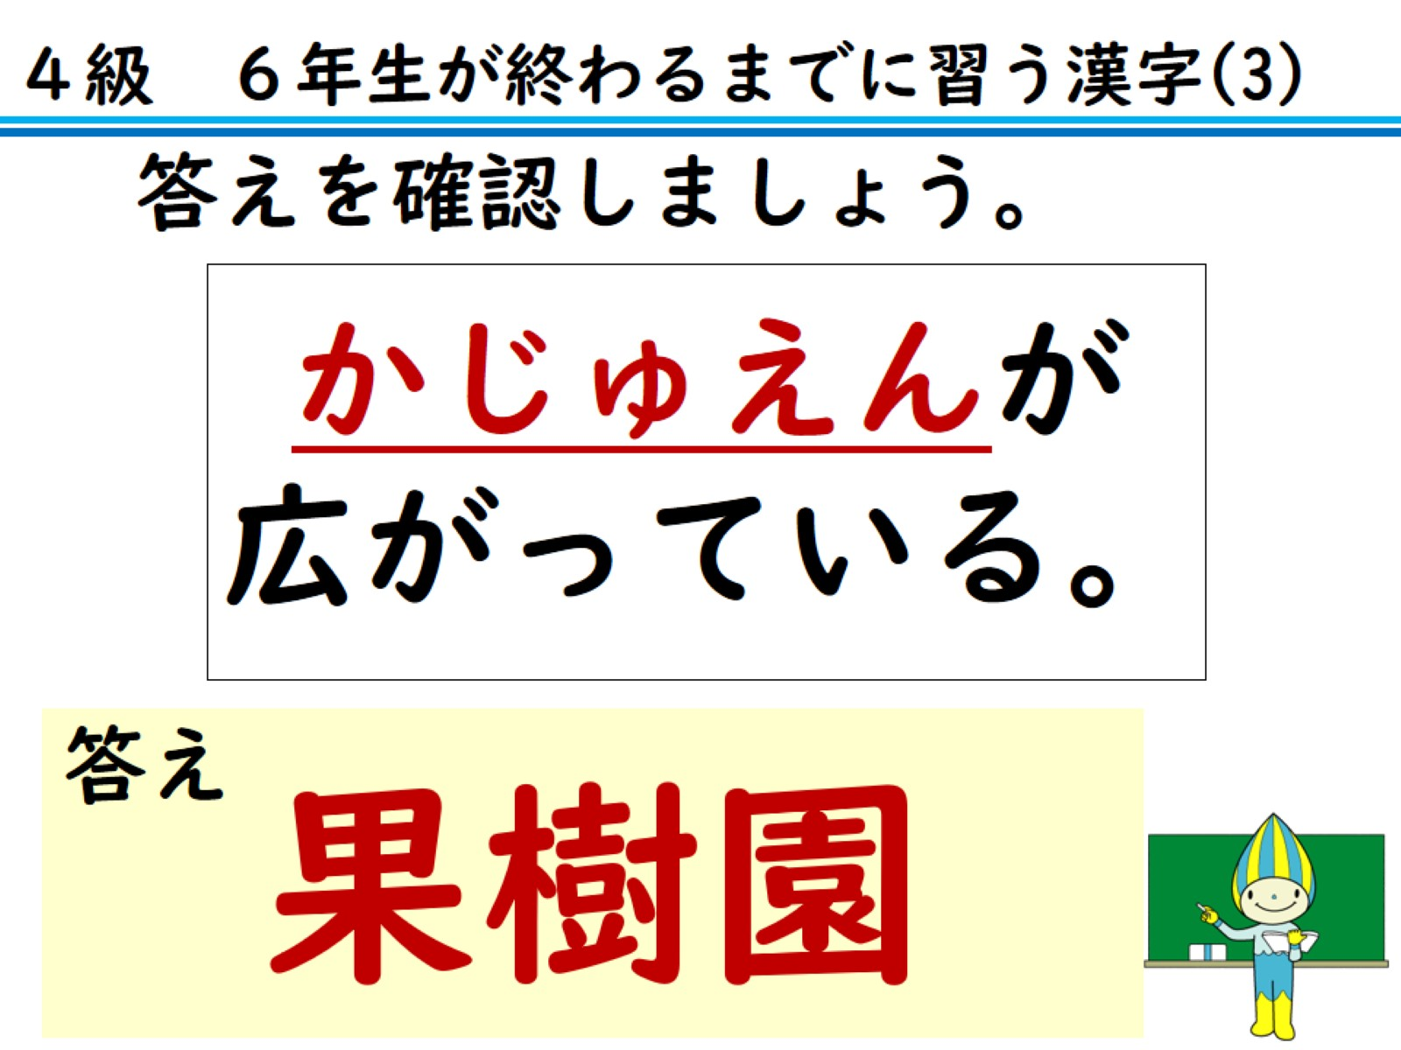
答えを確認しましょう。

Slide 32
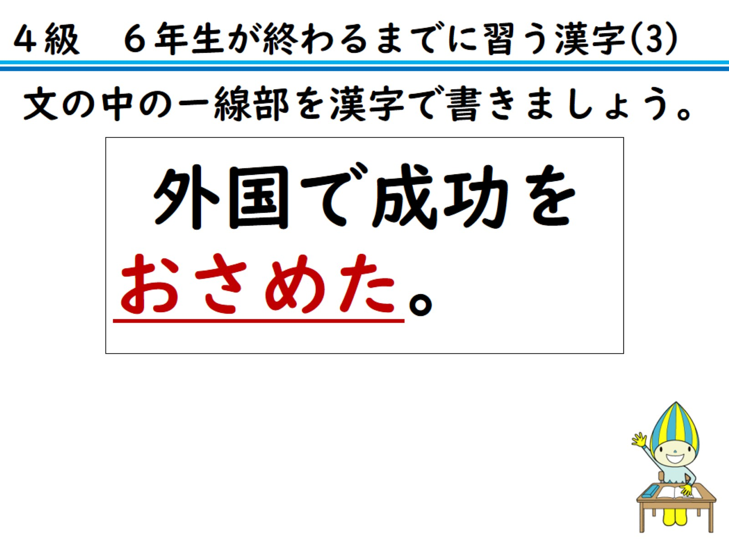
文の中のー線部を漢字で書きましょう。

Slide 33
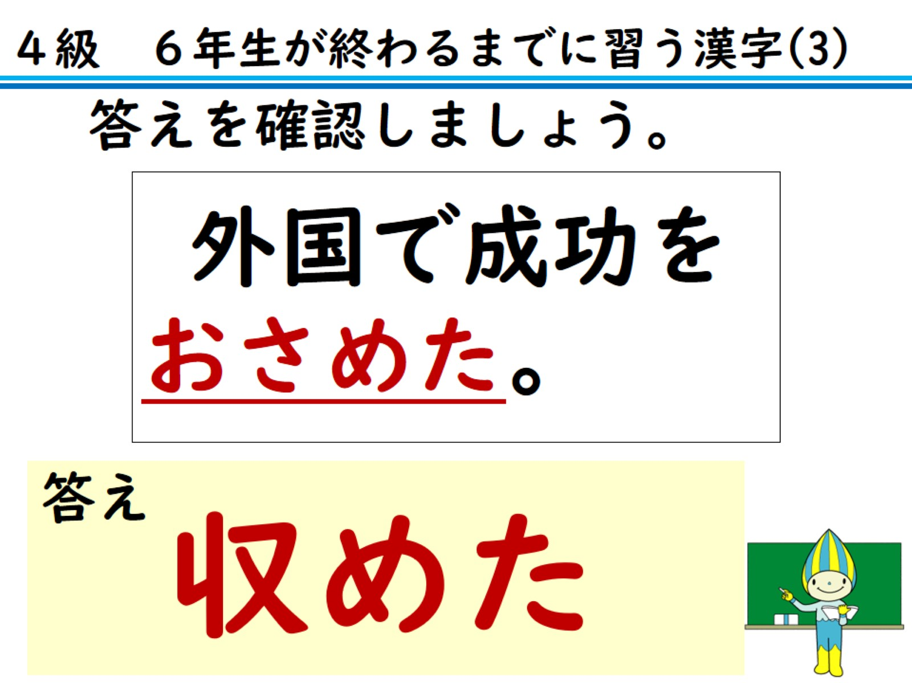
答えを確認しましょう。

Slide 34
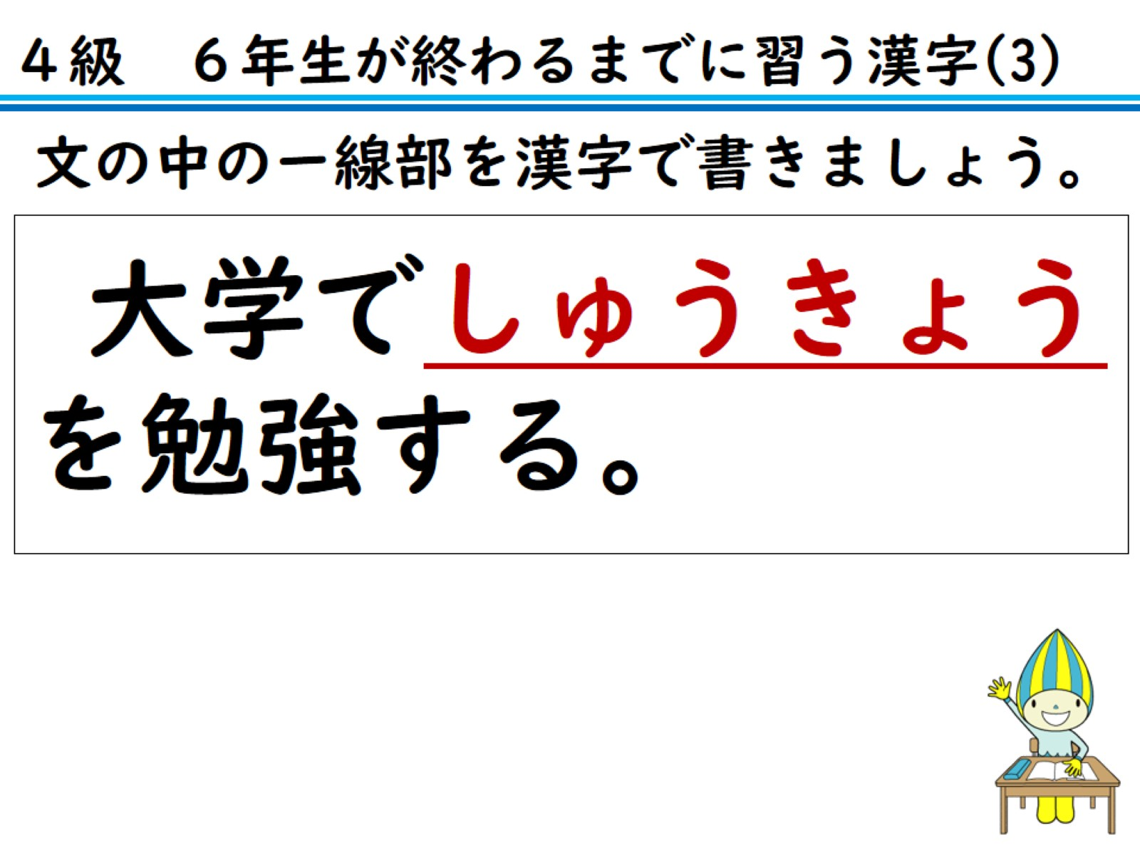
文の中のー線部を漢字で書きましょう。

Slide 35
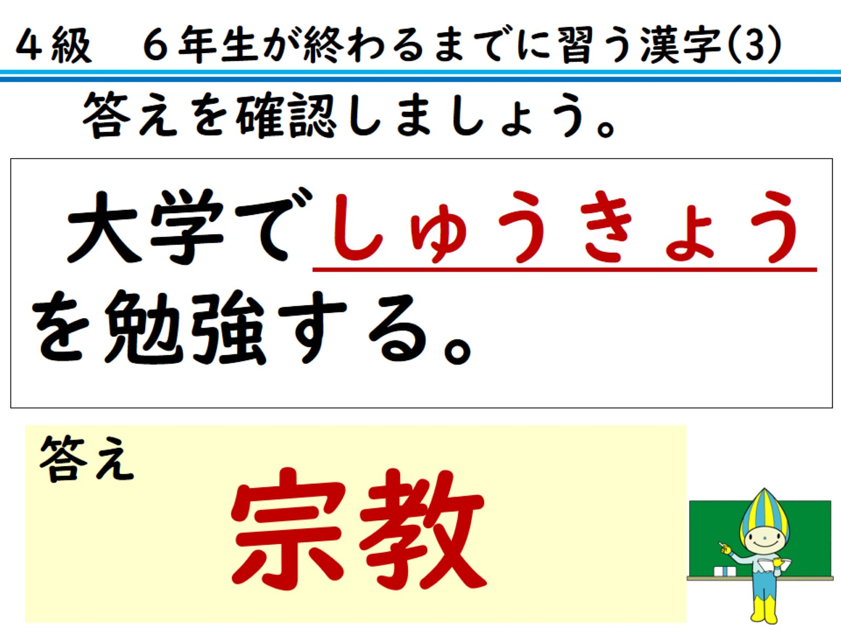
答えを確認しましょう。

Slide 36
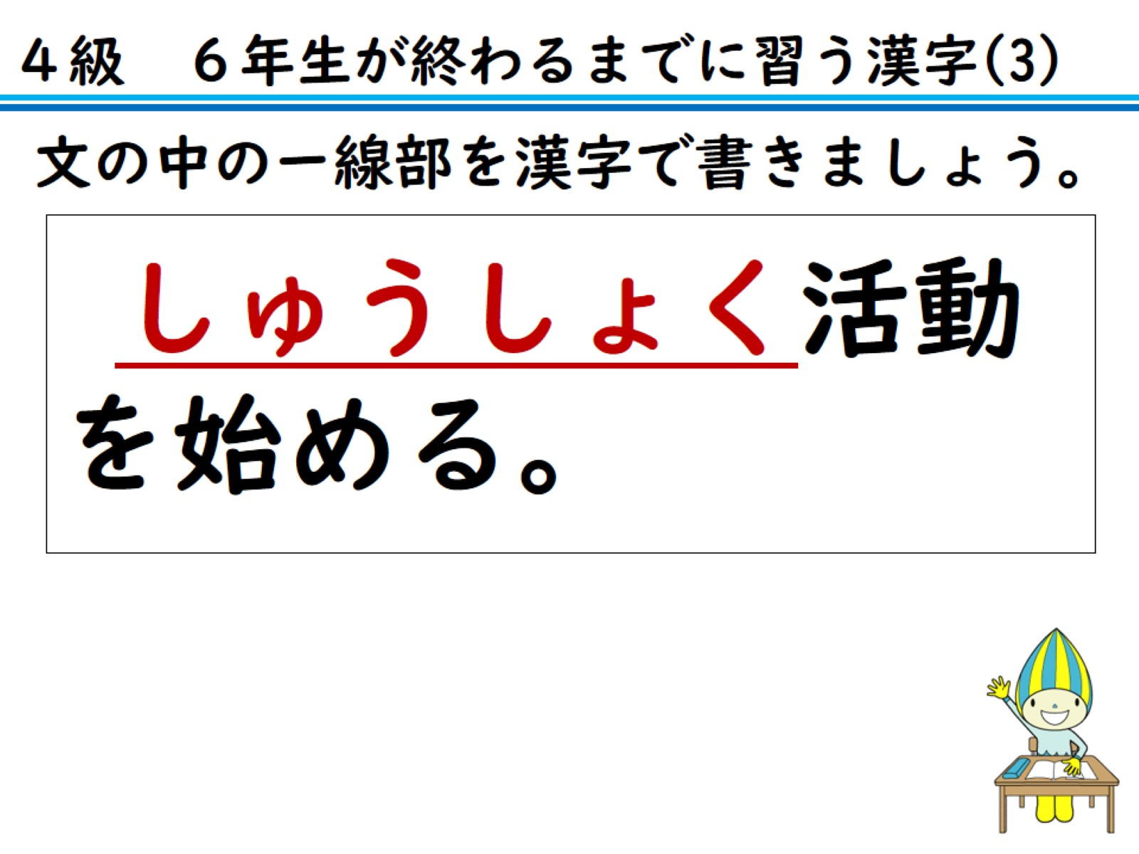
文の中のー線部を漢字で書きましょう。

Slide 37
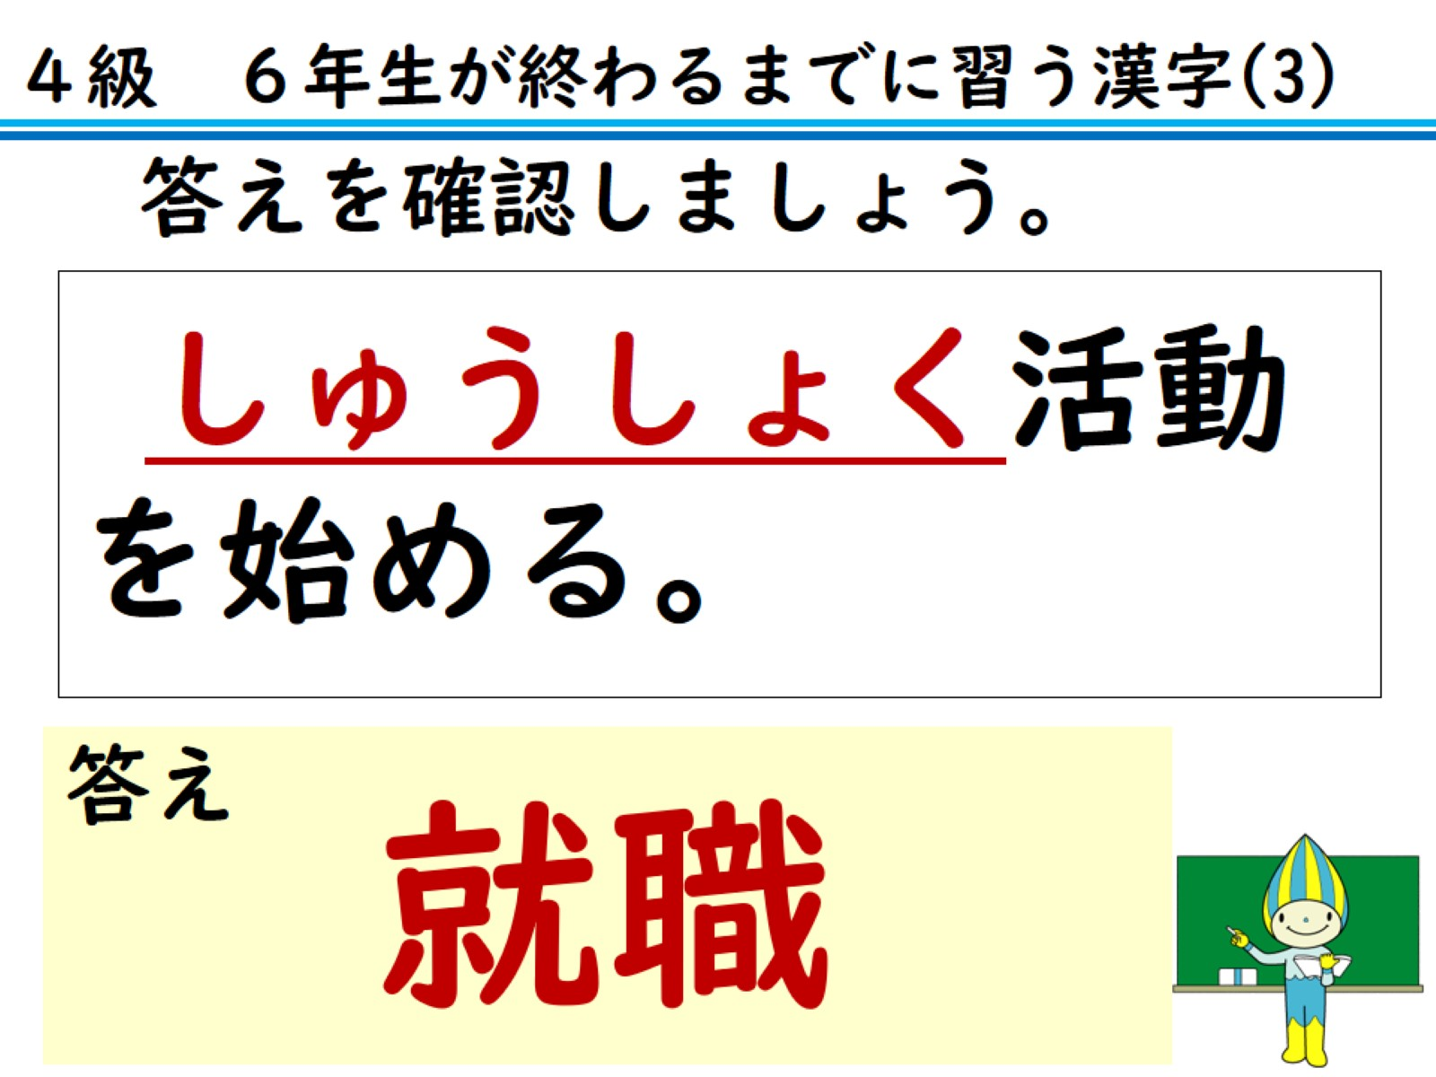
答えを確認しましょう。

Slide 38
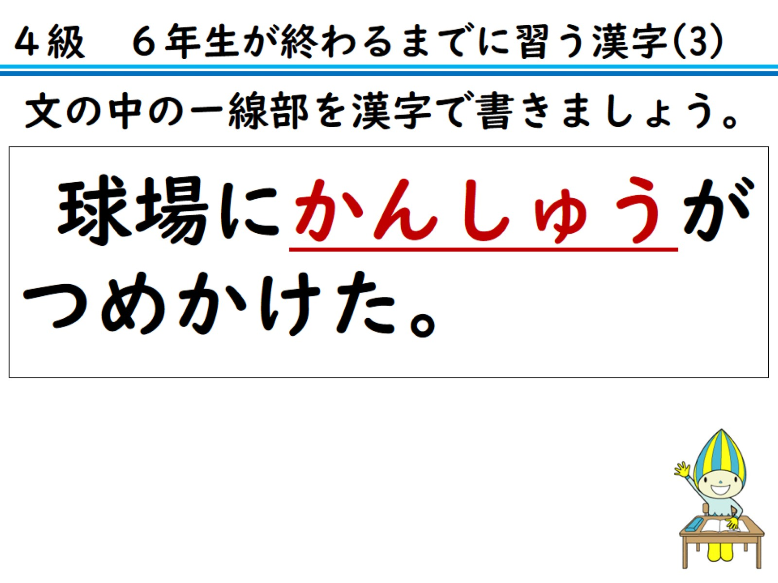
文の中のー線部を漢字で書きましょう。

Slide 39
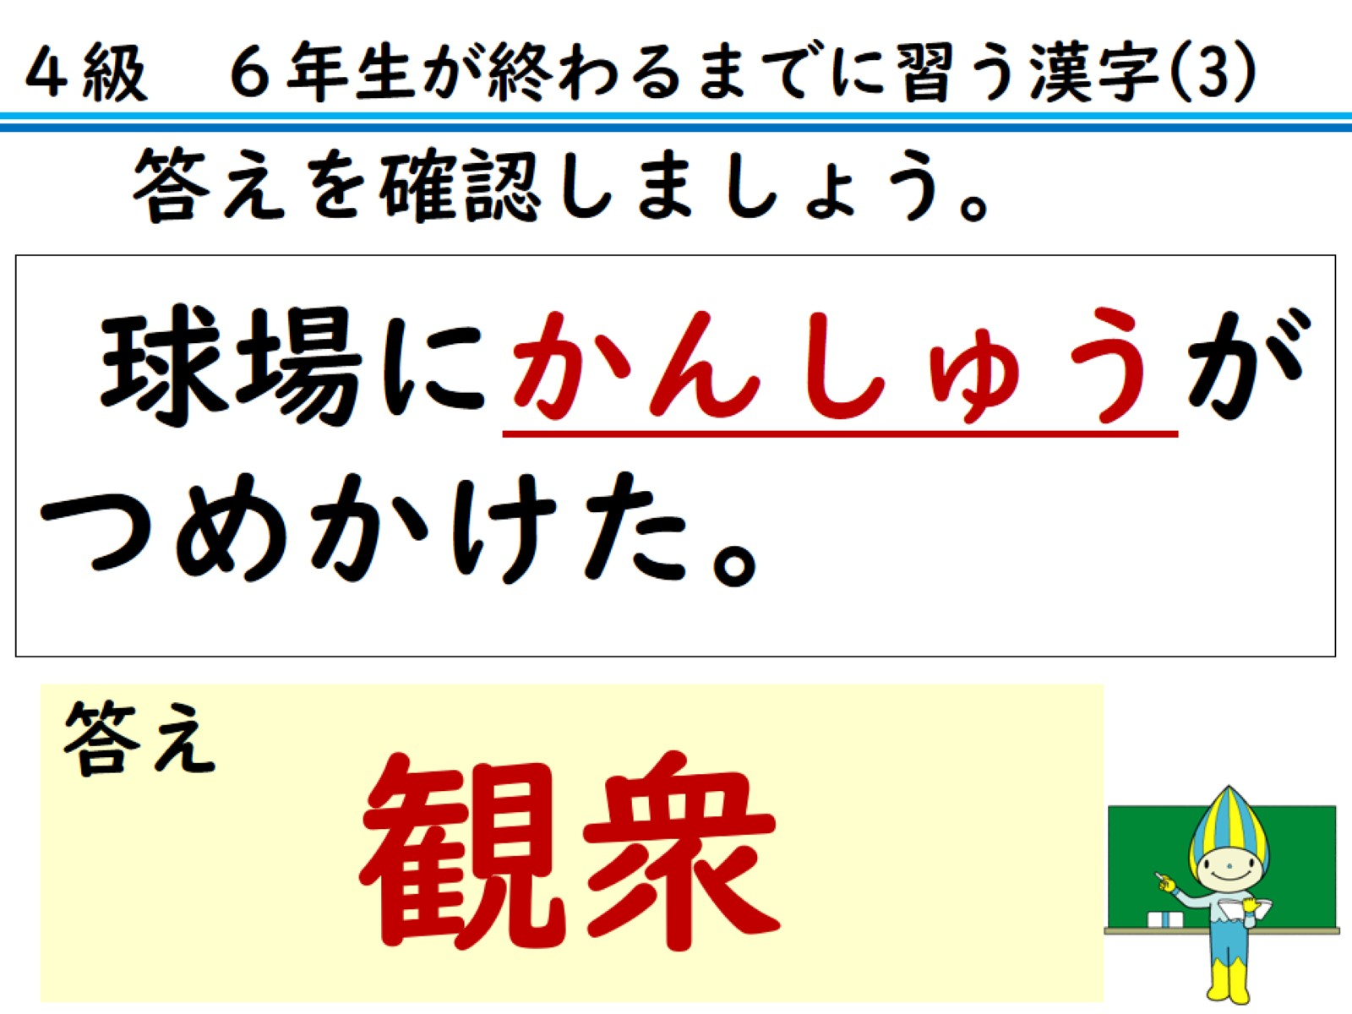
答えを確認しましょう。

Slide 40
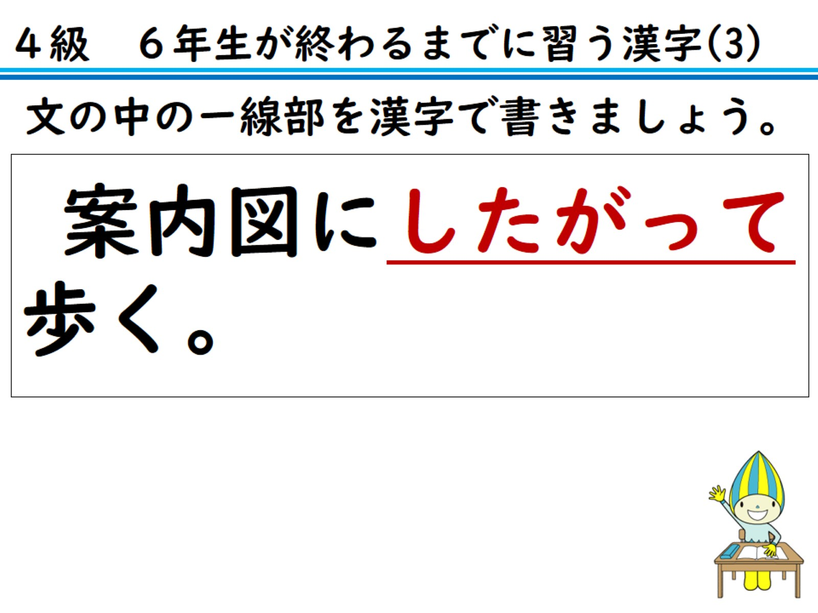
文の中のー線部を漢字で書きましょう。

Slide 41
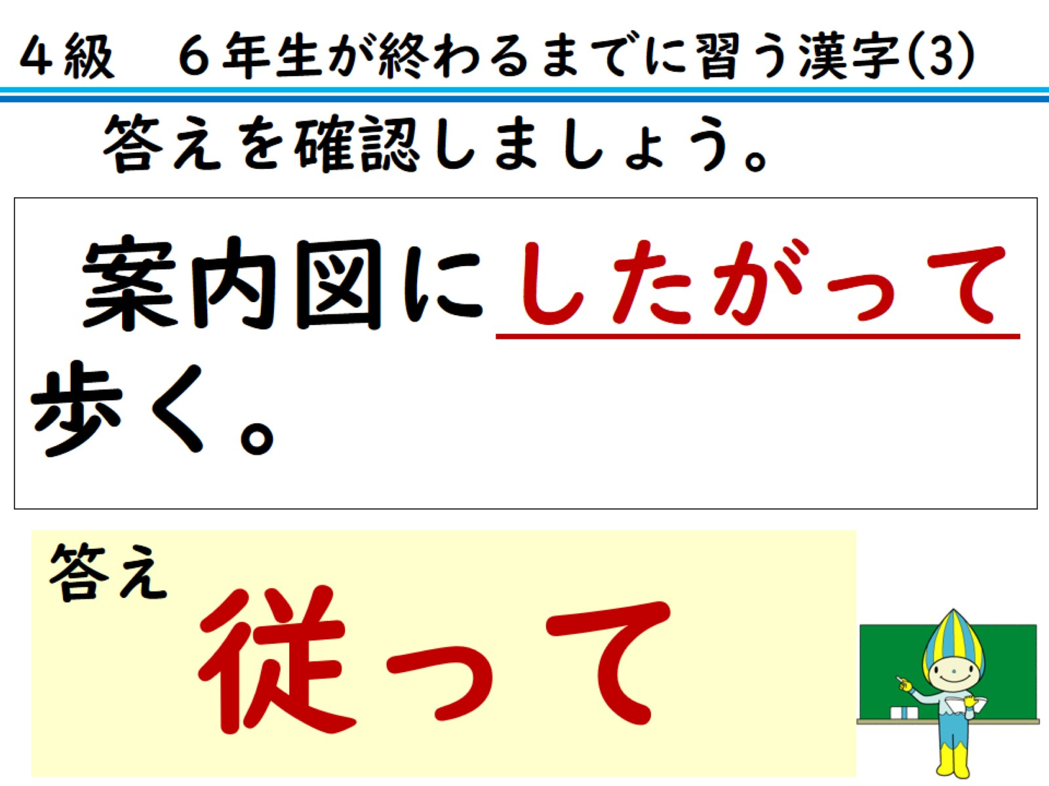
答えを確認しましょう。

Slide 42
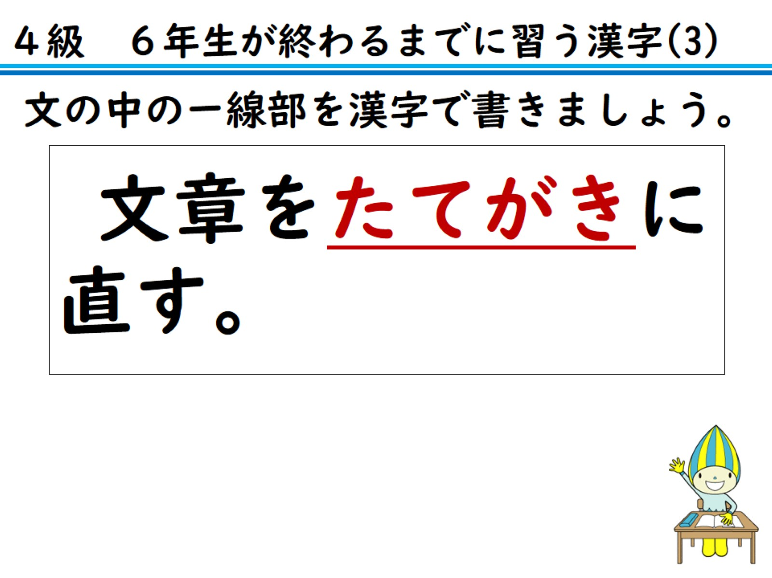
文の中のー線部を漢字で書きましょう。

Slide 43
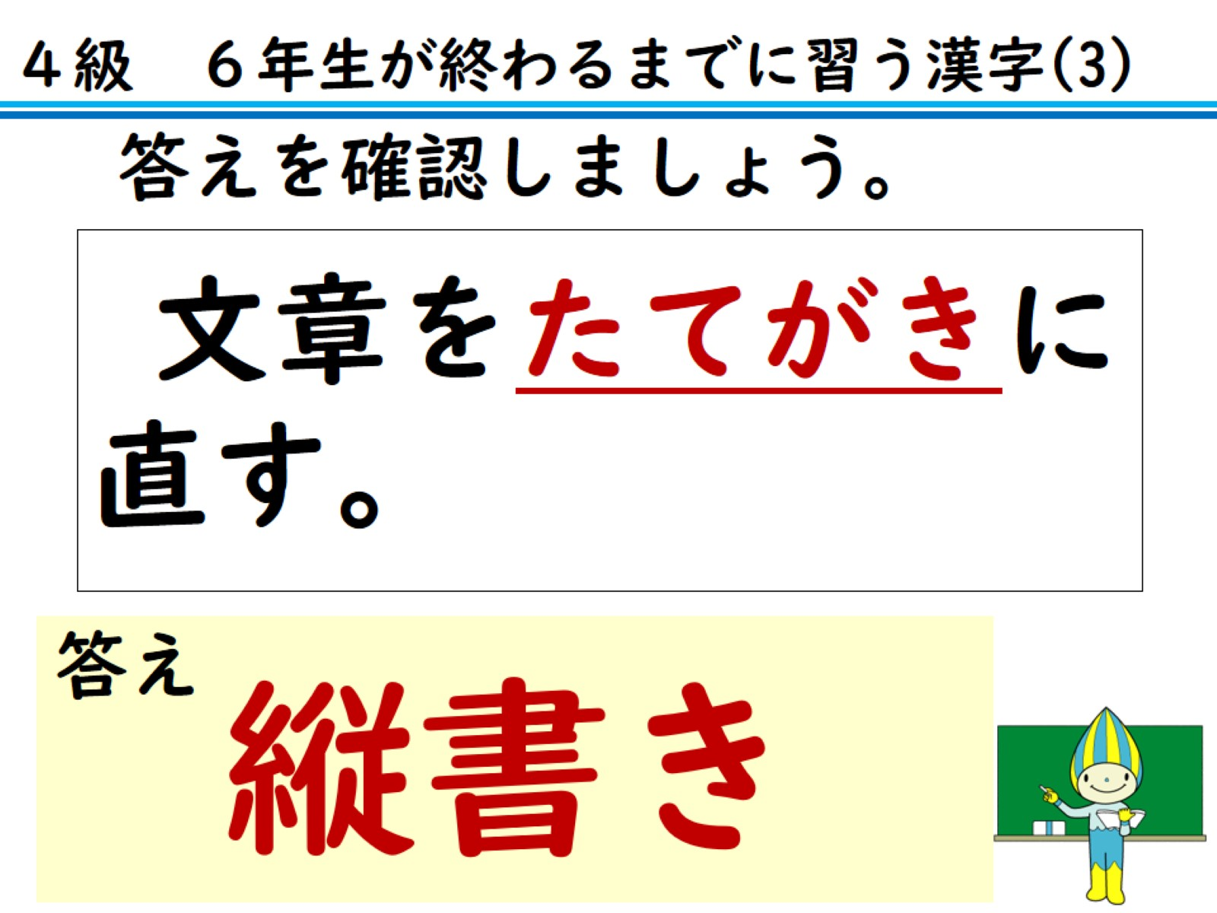
答えを確認しましょう。

Slide 44
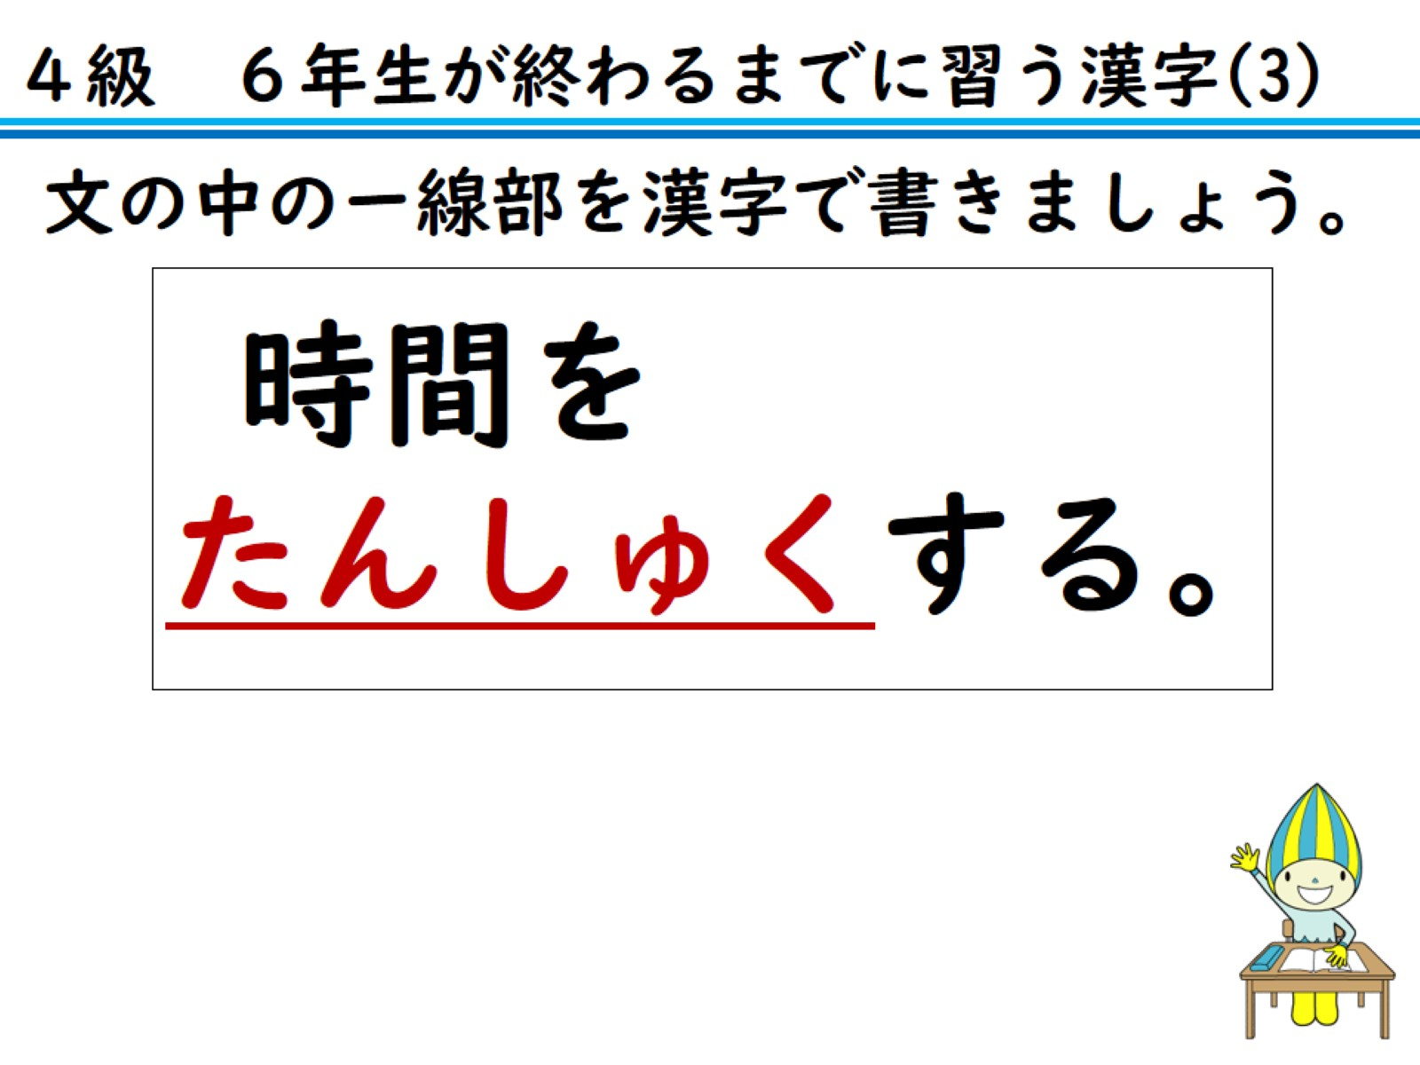
文の中のー線部を漢字で書きましょう。

Slide 45
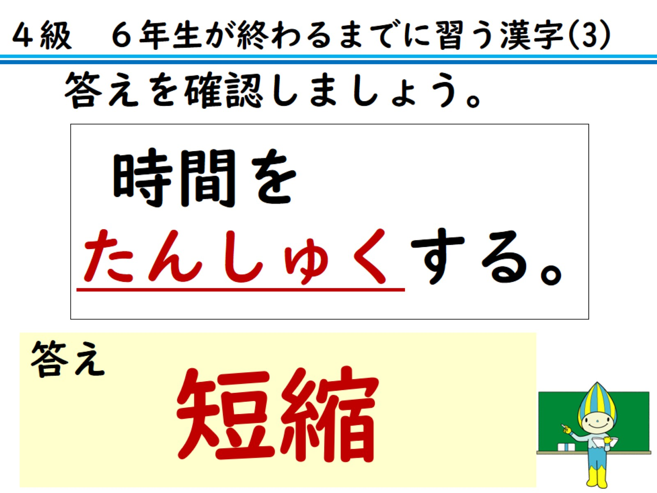
答えを確認しましょう。

Slide 46
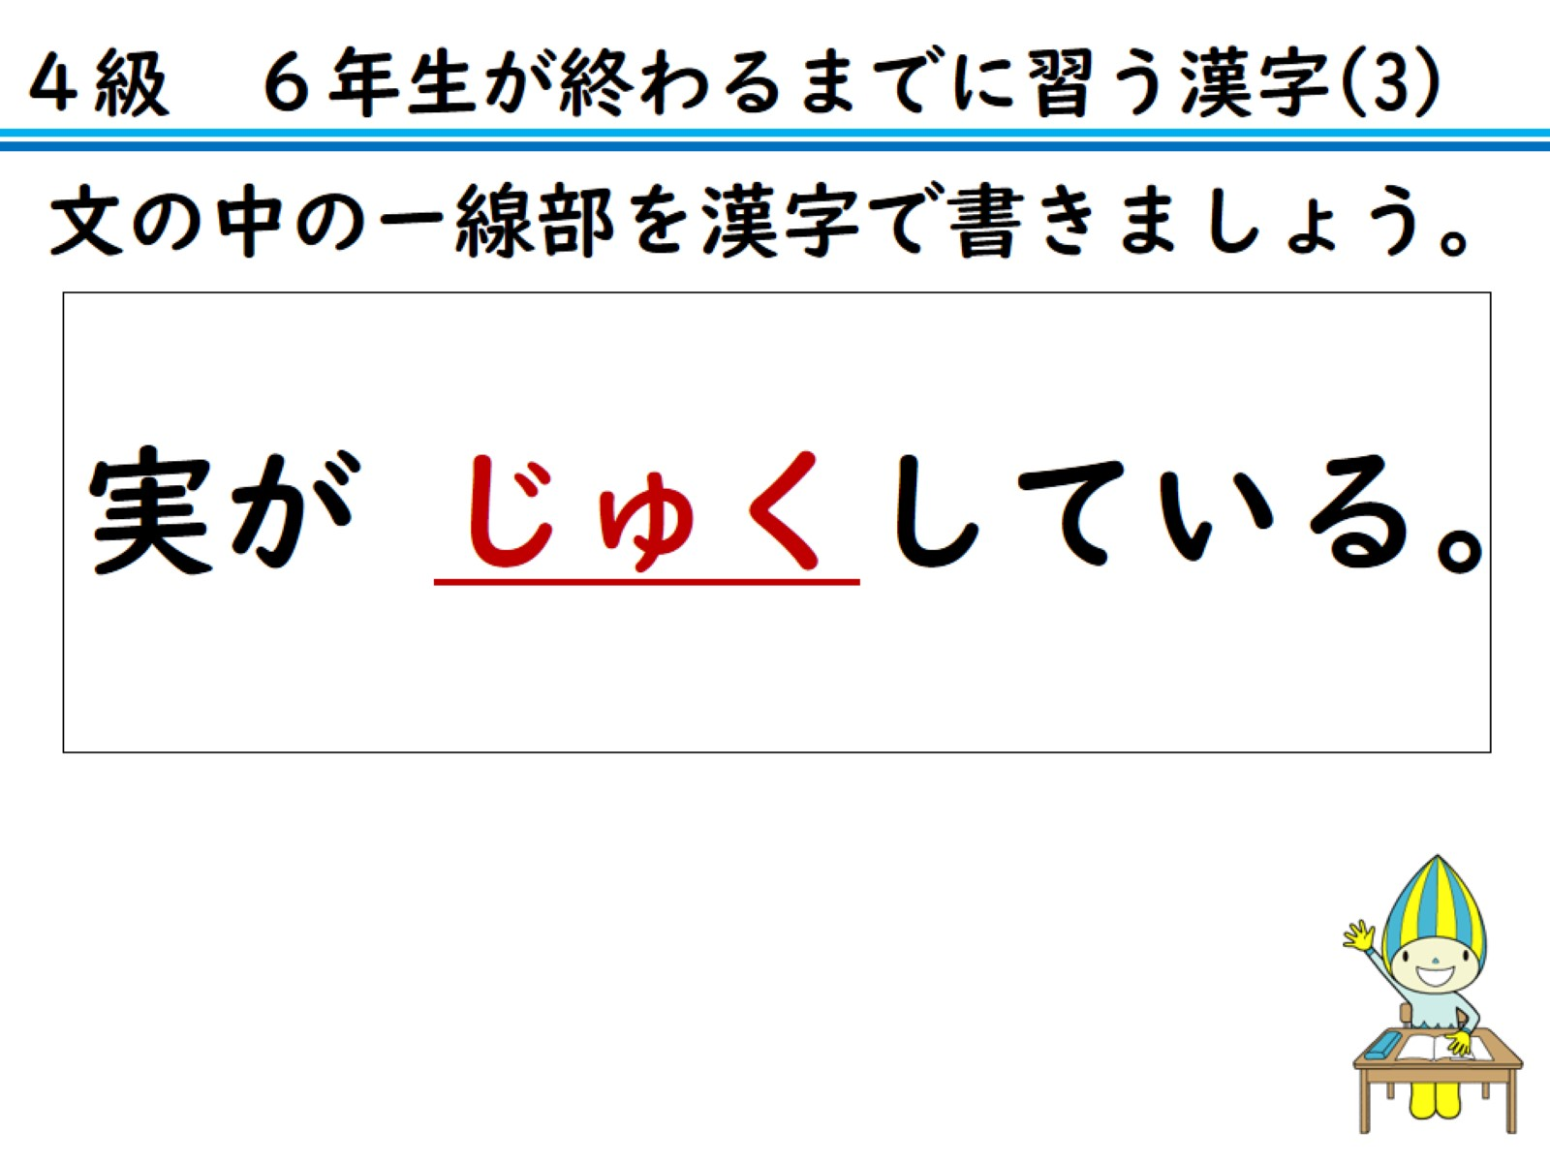
文の中のー線部を漢字で書きましょう。

Slide 47
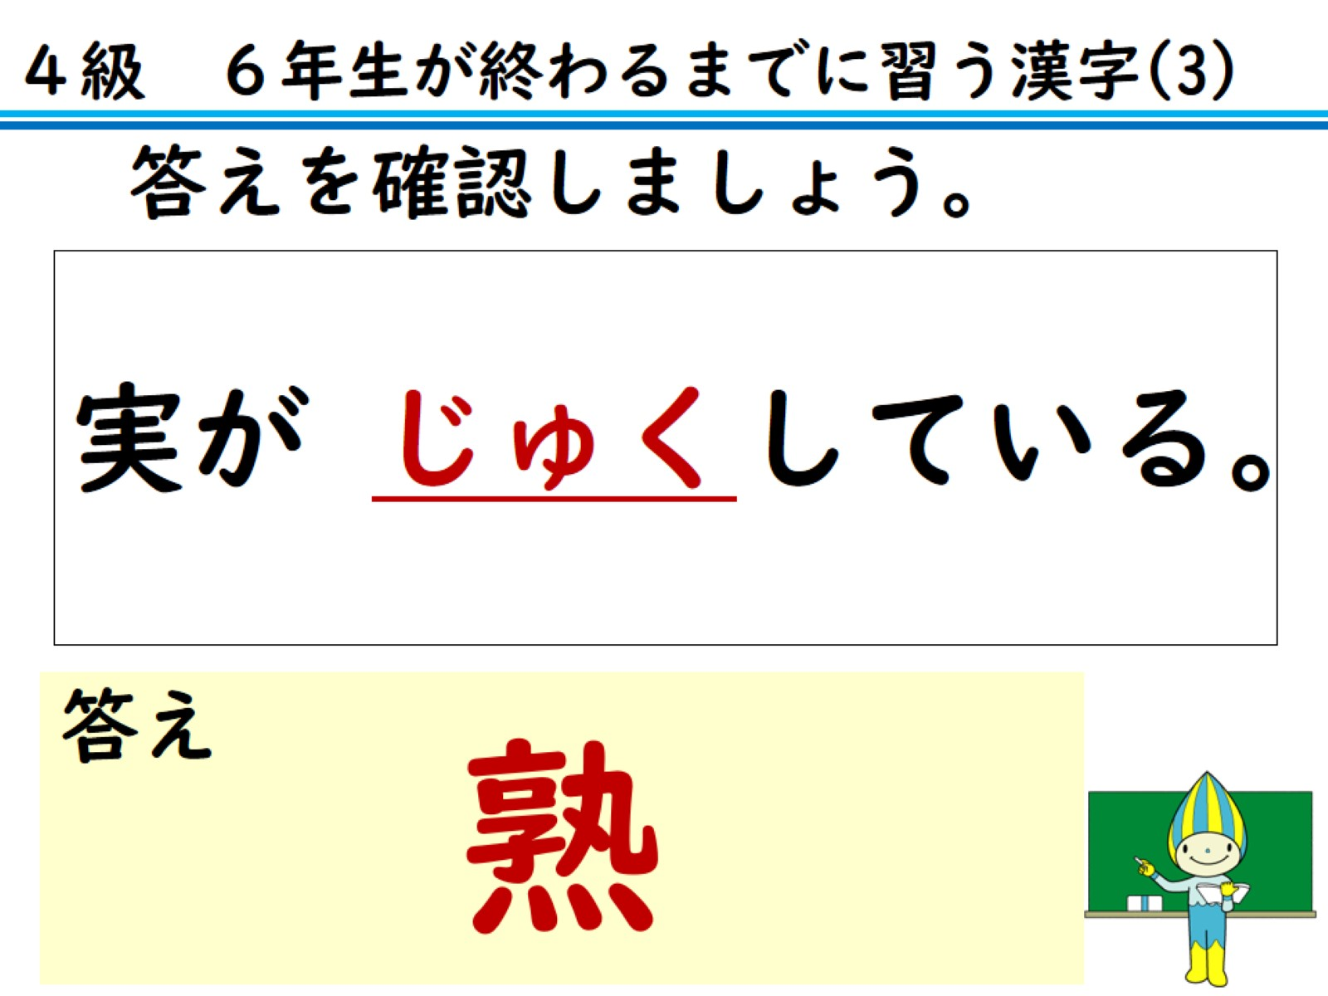
答えを確認しましょう。

Slide 48
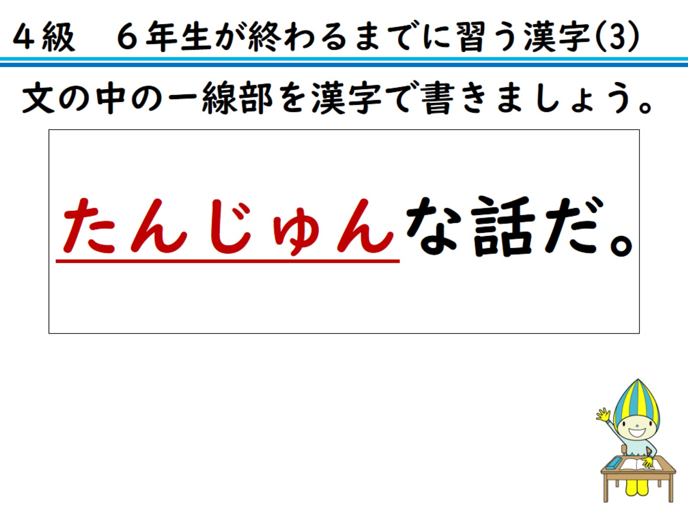
文の中のー線部を漢字で書きましょう。

Slide 49
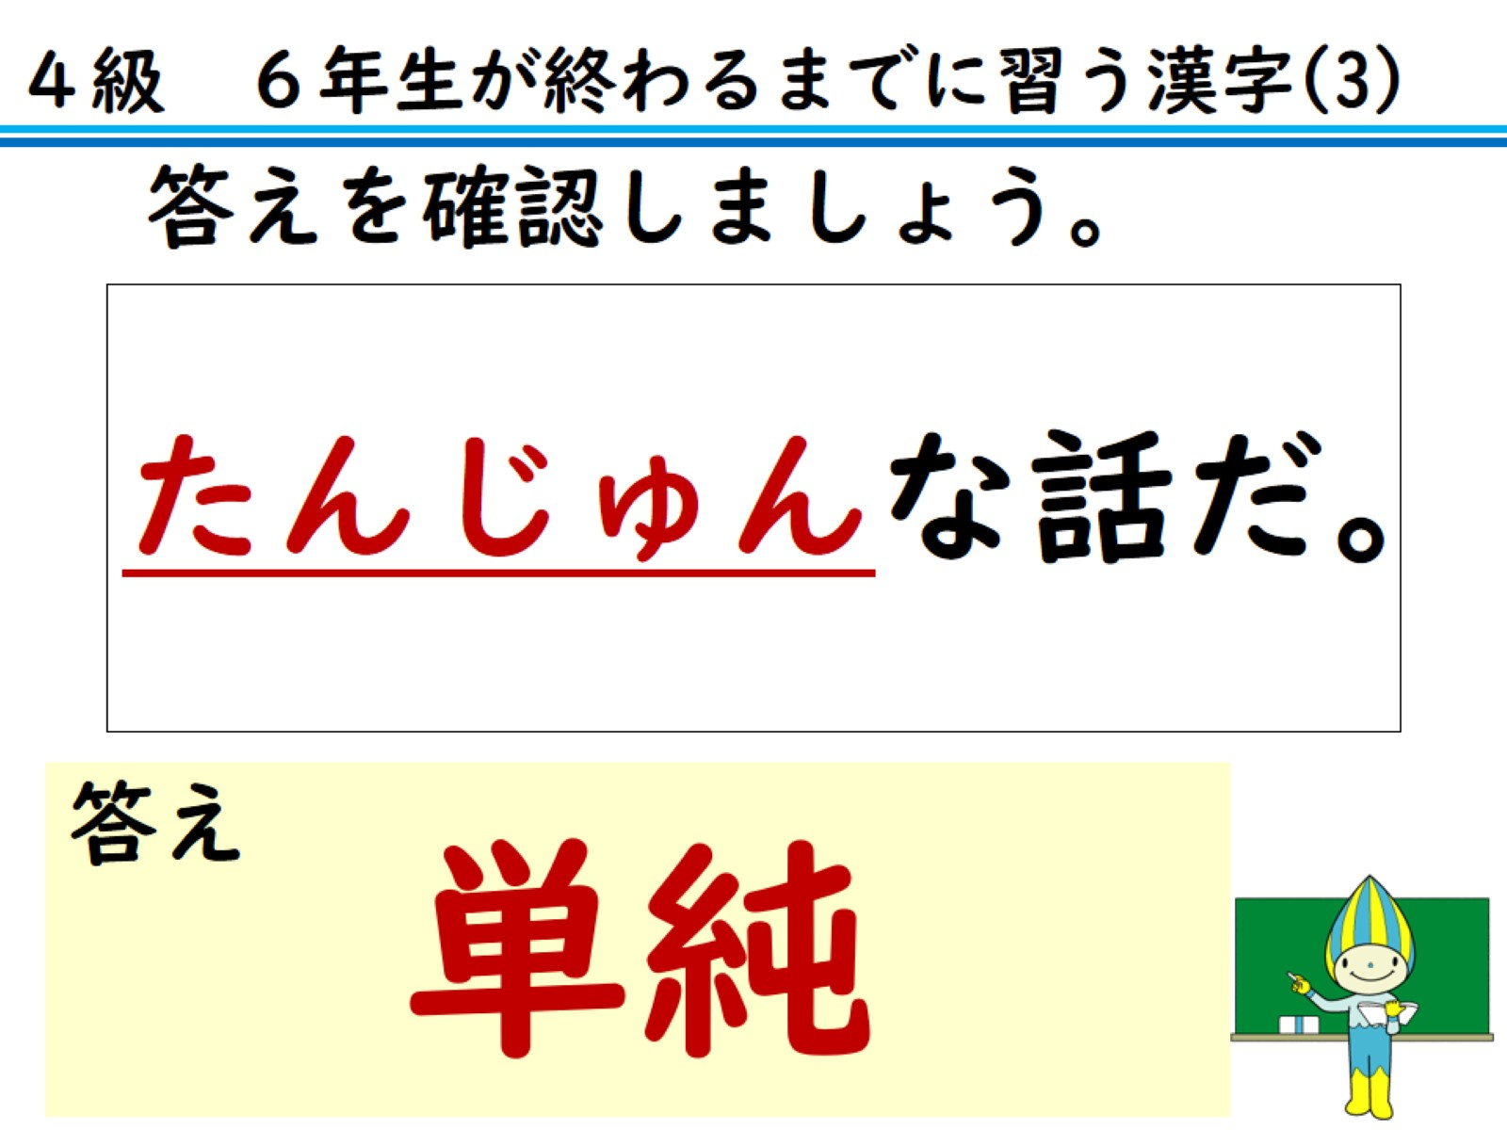
答えを確認しましょう。

Slide 50
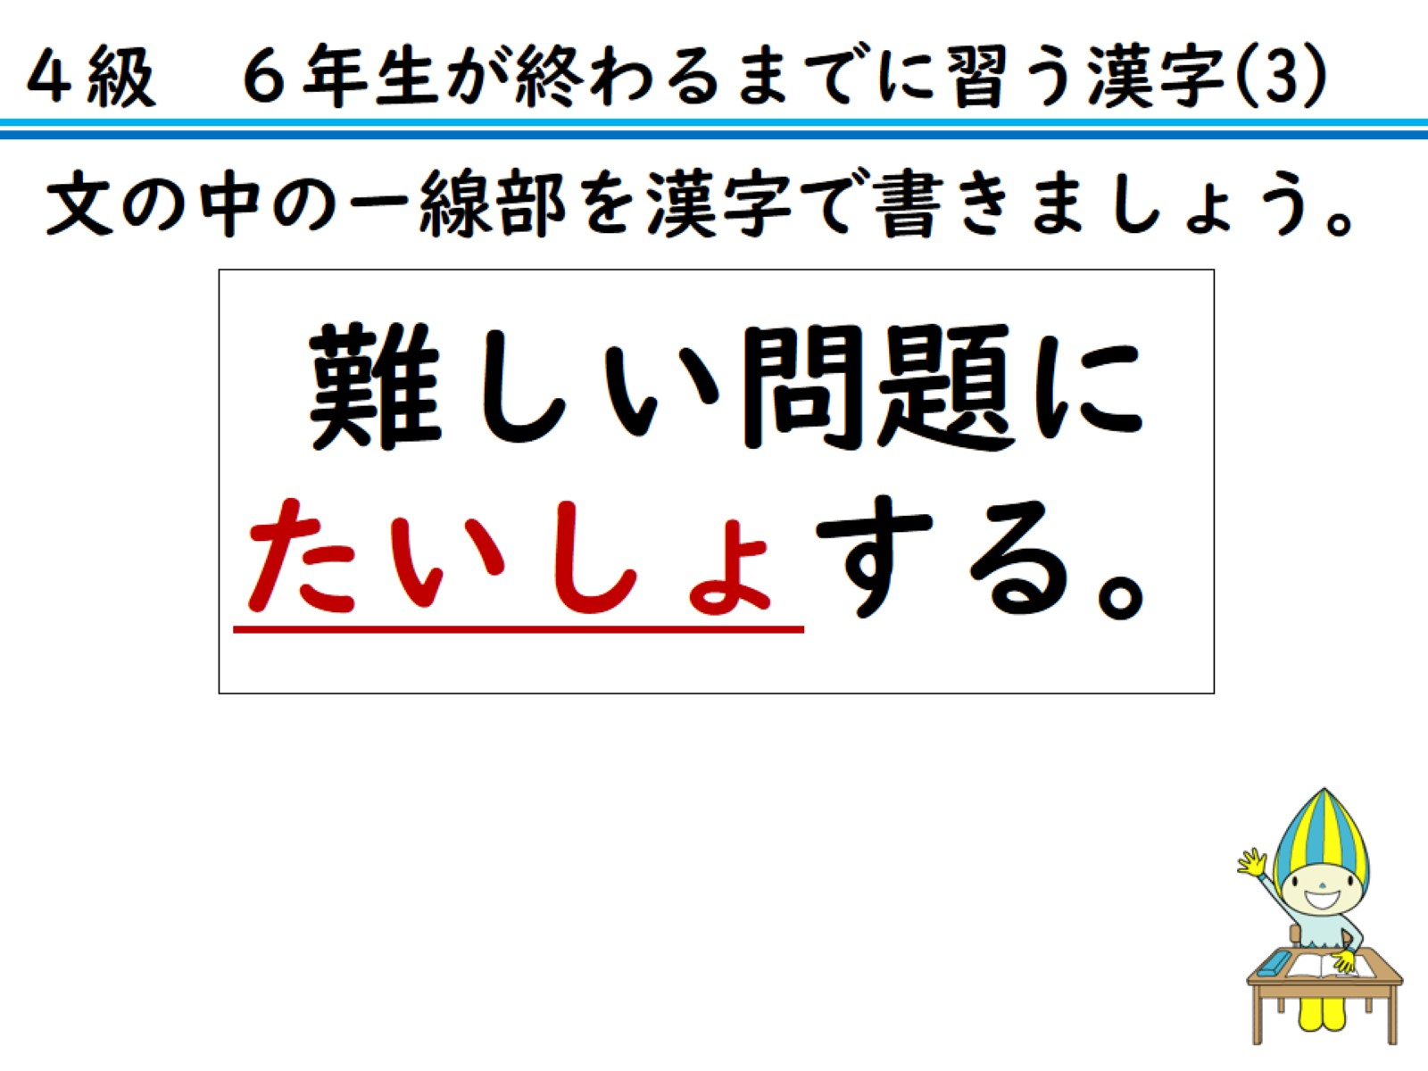
文の中のー線部を漢字で書きましょう。

Slide 51

答えを確認しましょう。

Slide 52

文の中のー線部を漢字で書きましょう。

Slide 53

答えを確認しましょう。

Slide 54

文の中のー線部を漢字で書きましょう。

Slide 55

答えを確認しましょう。

Slide 56

文の中のー線部を漢字で書きましょう。

Slide 57

答えを確認しましょう。

Slide 58

文の中のー線部を漢字で書きましょう。

Slide 59

答えを確認しましょう。

Slide 60

文の中のー線部を漢字で書きましょう。

Slide 61

答えを確認しましょう。

